Slide 1
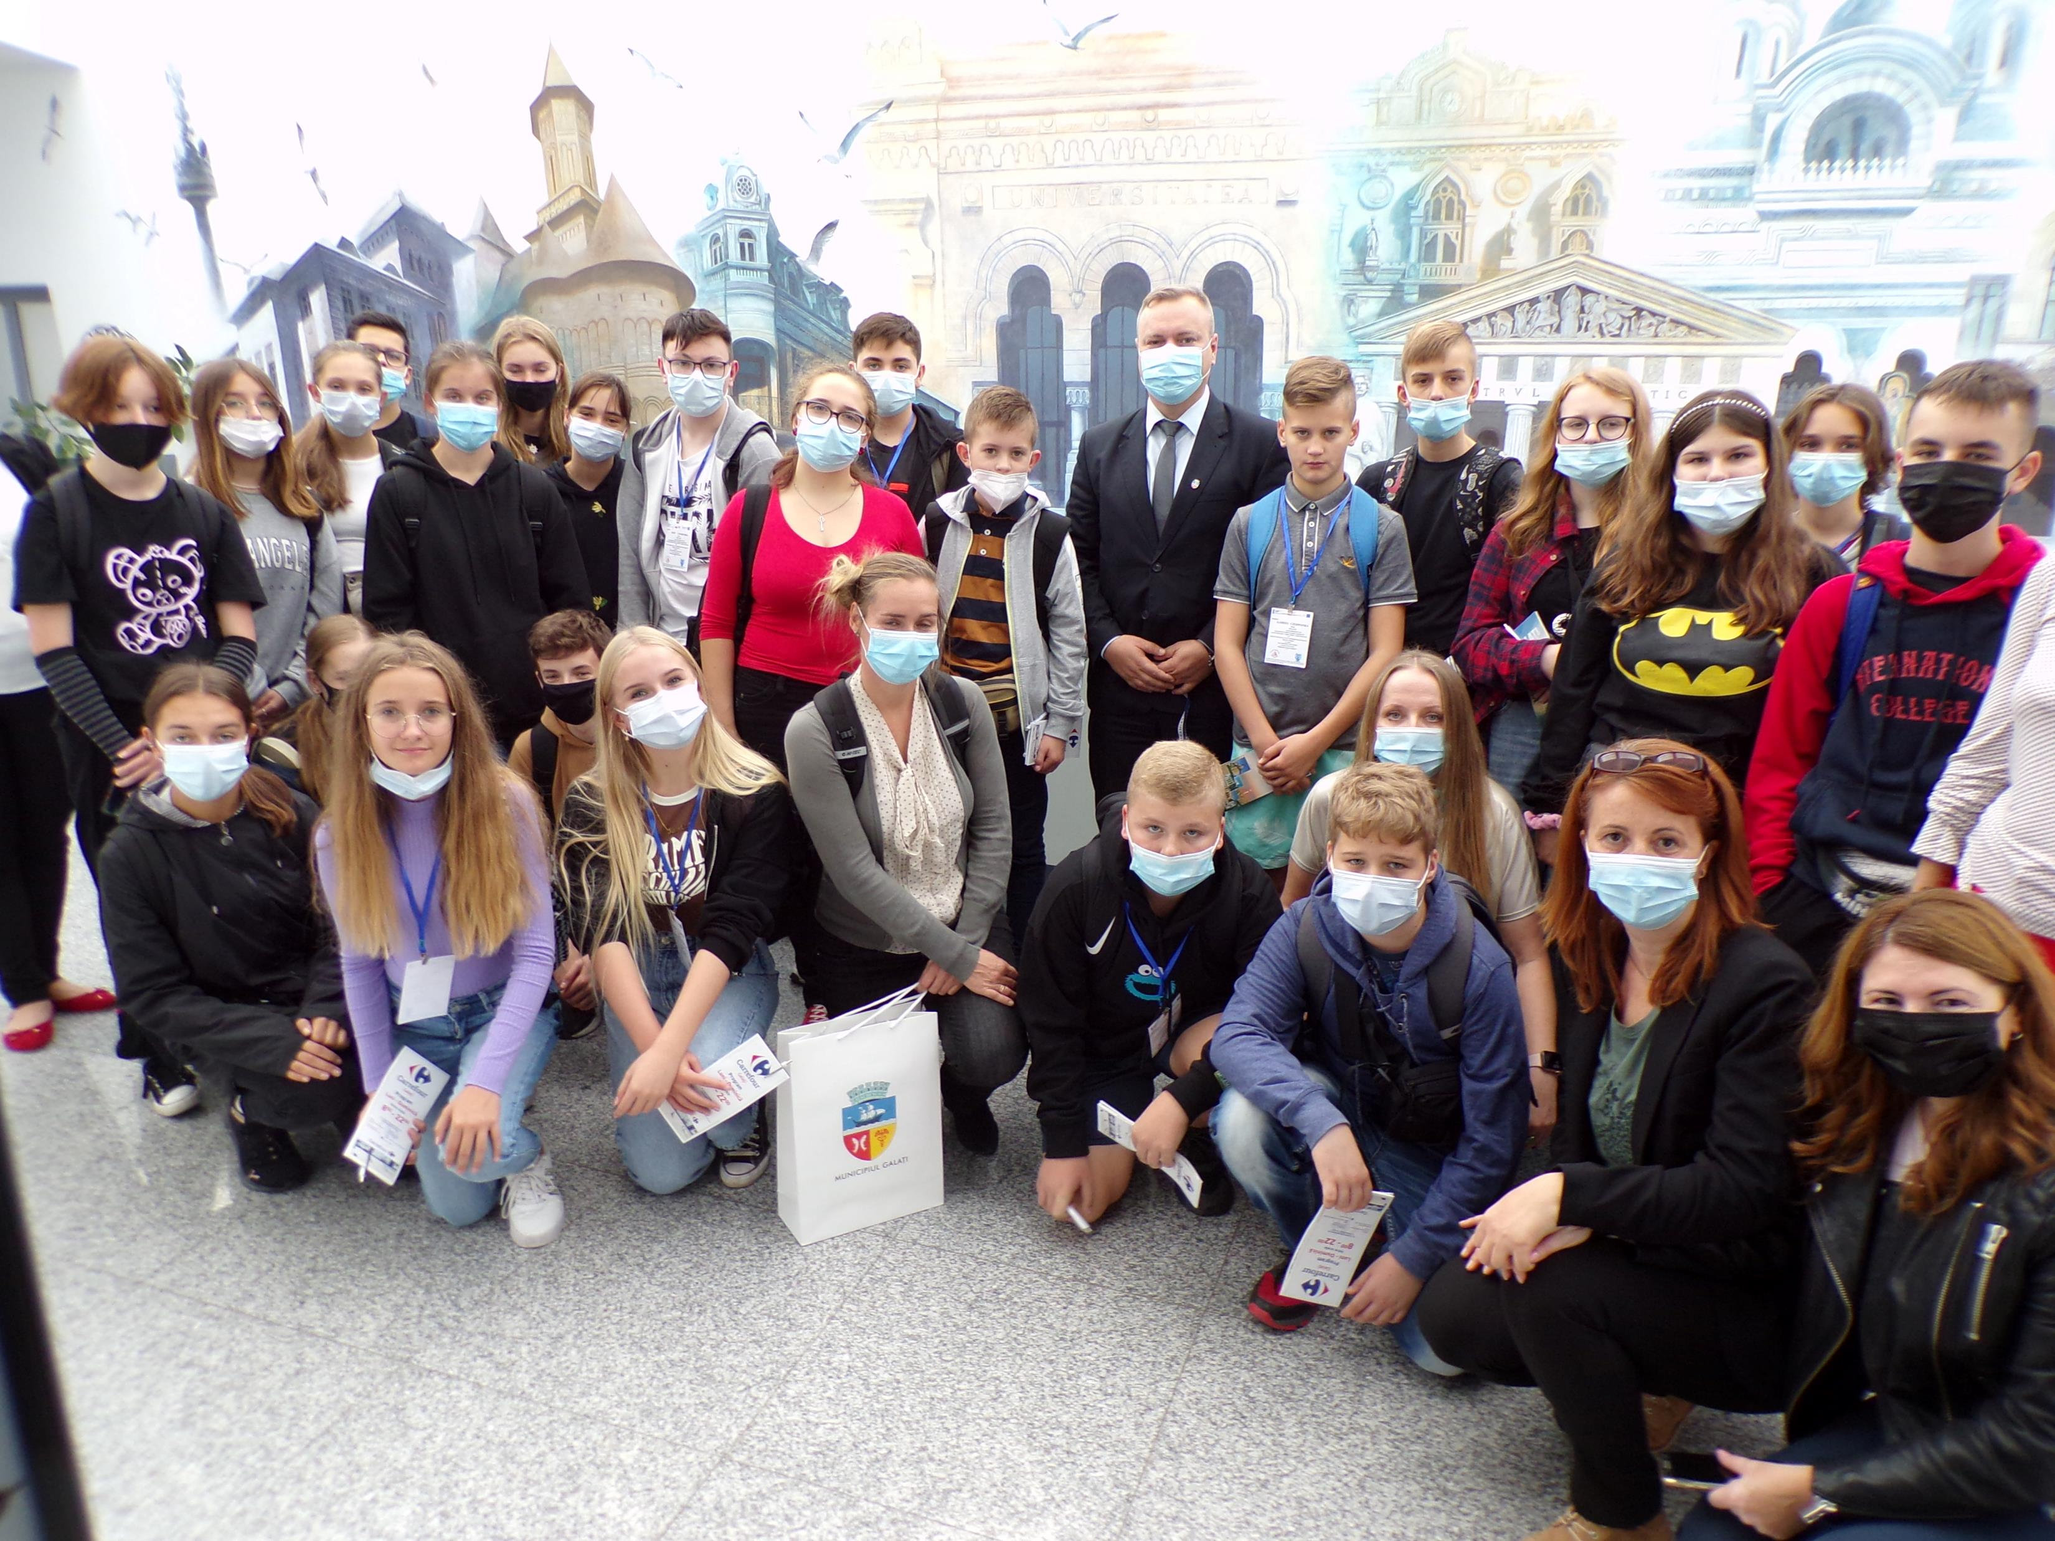
BIELAWSKA KUŹNIA TALENTÓW
PROJEKT PONADNARODOWA MOBILNOŚĆ UCZNIÓW

Slide 2
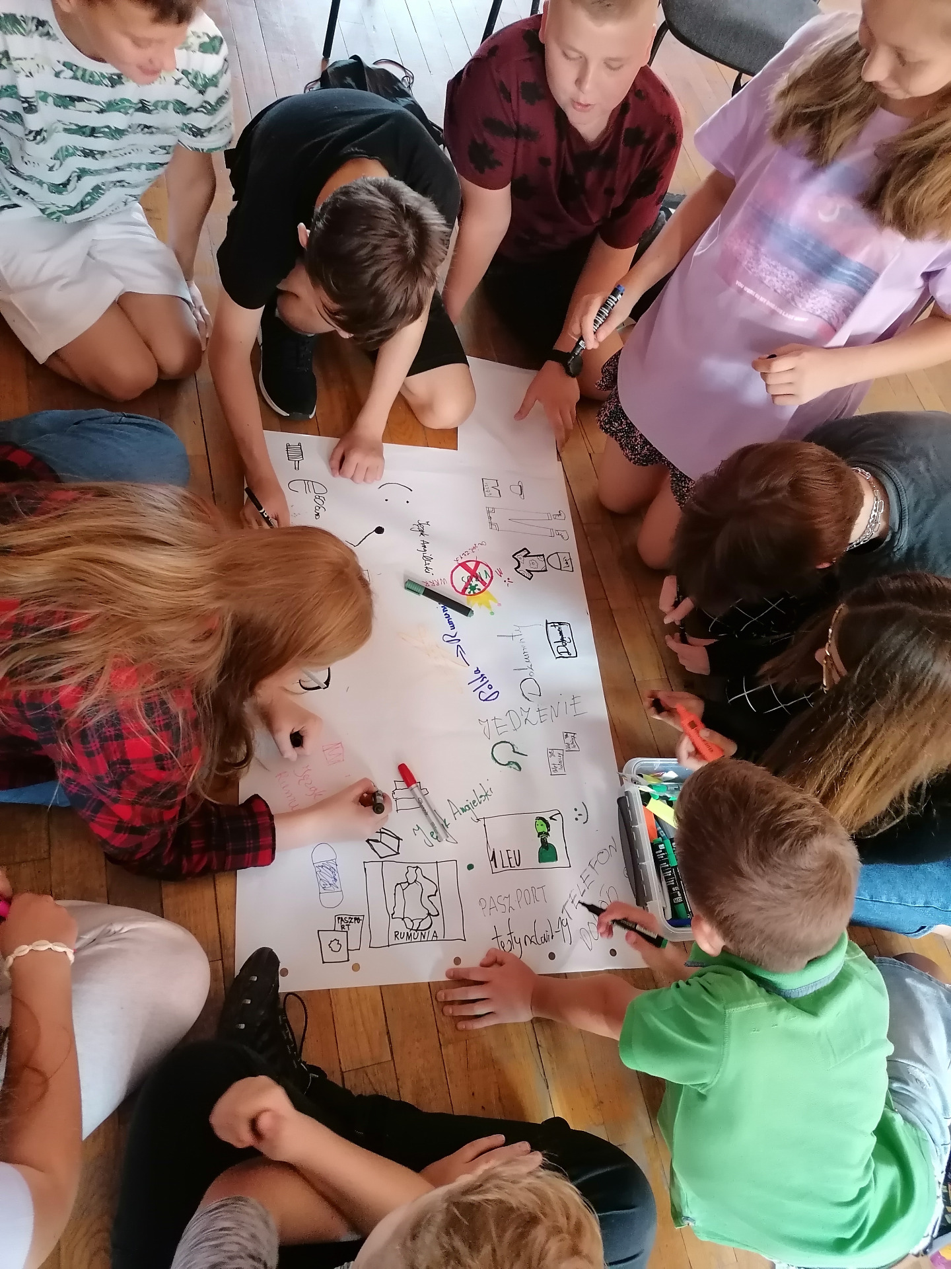
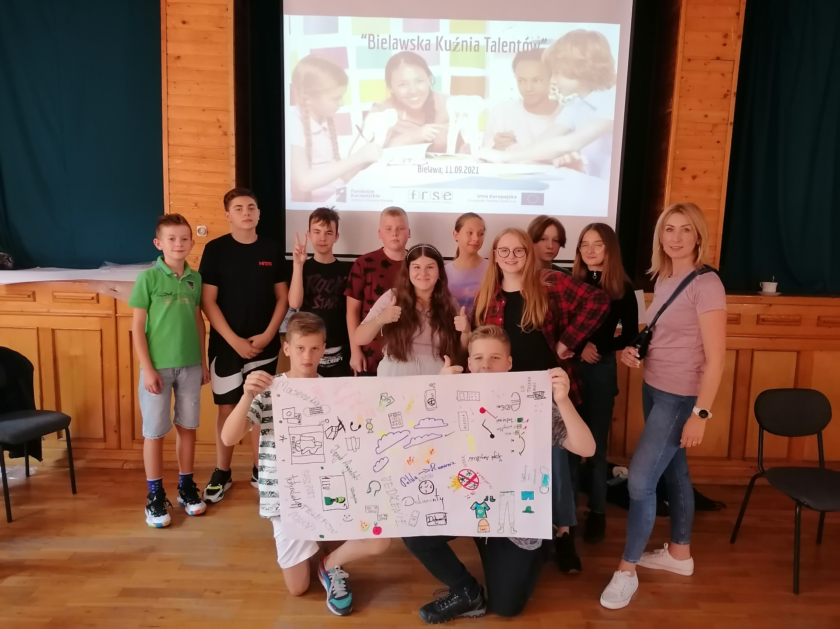
PRZYGOTOWANIA DO WYJAZDU

Slide 3
Podróż rozpoczęła się 26 września a zakończyła 2 października 2021 r.

Slide 4
CELE PRZEDSIĘWZIĘCIA
UCZENIE SIĘ I POSZERZANIE KOMPETENCJI MATEMATYCZNYCH ORAZ KOMPETENCJI W ZAKRESIE NAUK PRZYRODNICZYCH TECHNOLOGII I INŻYNIERII
WZROST POZIOMU ZNAJOMOŚCI JĘZYKA OBCEGO
ZDOBYCIE UMIEJĘTNOŚCI LUB DOŚWIADCZENIA W ZAKRESIE WSPÓŁPRACY W GRUPIE
PODEJMOWANIE NOWYCH INICJATYW, MAJĄCYCH WPŁYW NA ROZWÓJ PRZEDSIĘBIORCZOŚCI, KREATYWNOŚCI I STRATEGICZNEGO MYŚLENIA
POSZERZENIE WIEDZY NA TEMAT TRADYCJI, KULTURY I OBYCZAJÓW W RUMUNII

Slide 5
Project GOALS
DEVELOPMENT OF COMPETENCES OF NATURAL SCIENCES, MATHEMATICS AND ENGINEERING
INCREASING THE LEVEL OF FOREGIN LANGUAGE, PRACTICE IN ENGLISH AND ROMANIAN
DEVELOPMENT OF TEAMWORK SKILLS
DEVELOPMENT OF CREATIVITY, STRATEGIC THINKING AND BUSSINES OPPORTUNITIES
KNOWLEDGE ABOUT ROMANIAN TRADITION, CULTURE AND CUSTOM.

Slide 6
UCZESTNICY PROJEKTU
Grupa dziewcząt i chłopców (uczniowie klas 7 i 8) Szkoły Podstawowej nr 10 z Oddziałami Sportowymi w Bielawie oraz czworo opiekunów:
p. Rafał Gryszan, p. Agata Gromek, p. Anna Jakubowska, p. Justyna Stanek
W zajęciach brała udział dwunastoosobowa grupa uczniów z Rumunii, ze szkoły Scoala Gimnaziala „Grigore Moisil” w Galati.

Slide 7
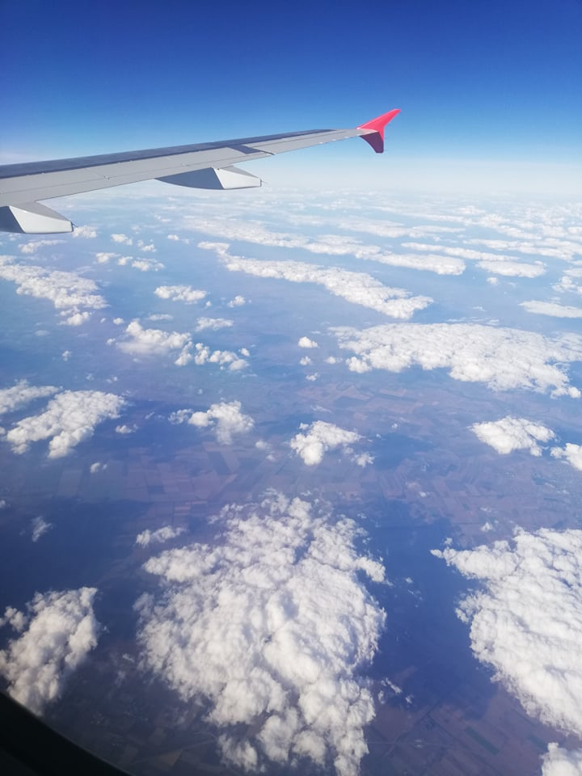
WYJAZD
26.09 – zbiórka w hali odlotów Portu lotniczego we Wrocławiu
PODRÓŻ
Wrocław – Monachium – Bukareszt - Galati

Slide 8
Spotkaliśmy się z uczniami i nauczycielami w szkole.
Poznaliśmy rumuńskich kolegów i nauczycieli.
Obejrzeliśmy szkołę.
Zobaczyliśmy prezentację o kulturze rumuńskiej i o Galati.
Zwiedzaliśmy miasto.
DZIEŃ 1

Slide 9
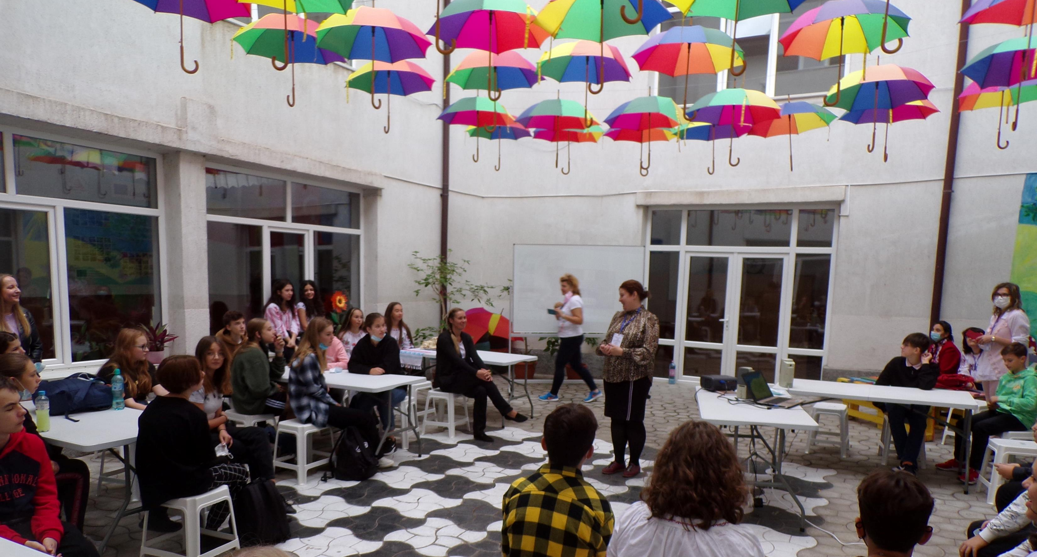

Slide 10
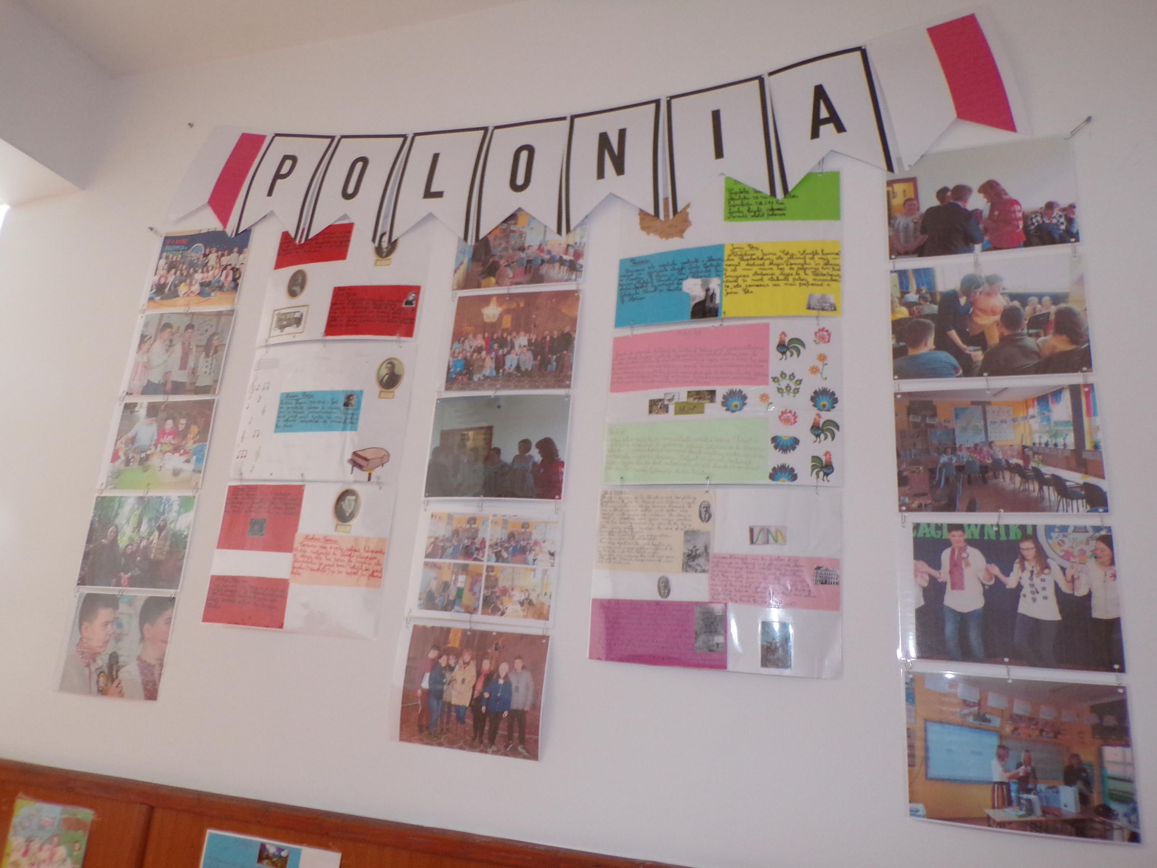
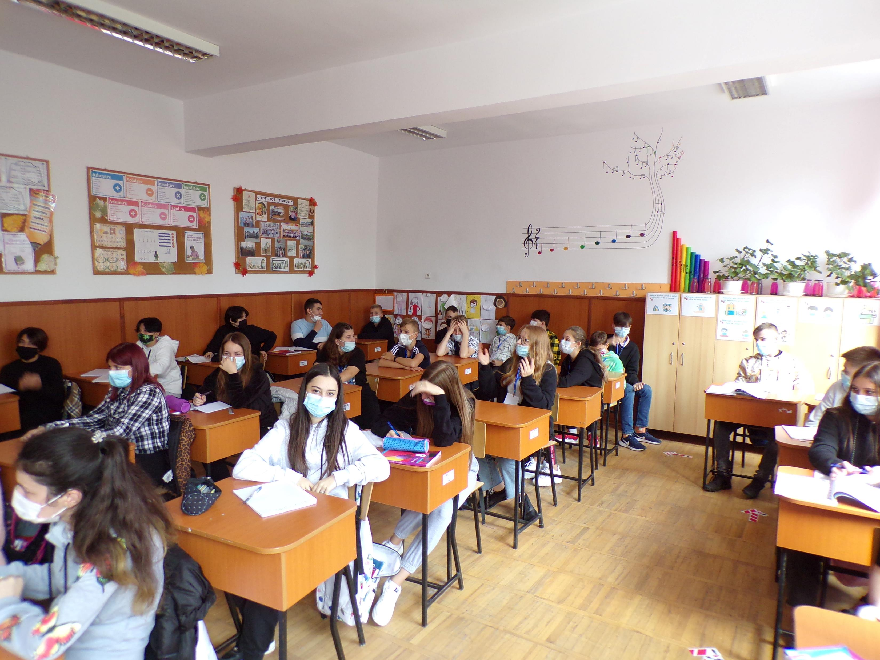

Slide 11
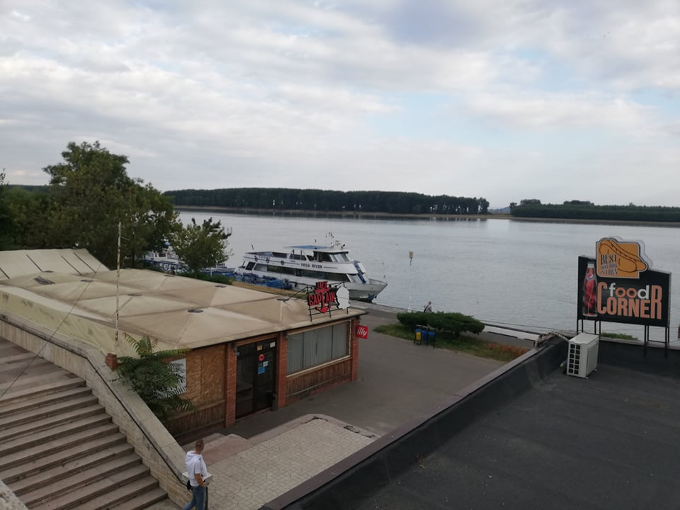

Slide 12
Odbyły się zajęcia przyrodnicze w pobliskim rezerwacie przyrody, nad jeziorem Prut. Pojechaliśmy tam wraz z uczniami i nauczycielami z Galati.
Podczas zajęć ocenialiśmy klasę wody i stopień zanieczyszczeń, na podstawie żyjących w niej organizmów. Mieliśmy okazję korzystać z mikroskopu i poznać wiele zagadnień z biologii i chemii, związanych z tematem wody i zanieczyszczeń.
Po zajęciach w terenie zwiedzaliśmy miasto, wstąpiliśmy do cerkwi św. Mikołaja i do parku w centrum miasta.
DZIEŃ 2

Slide 13
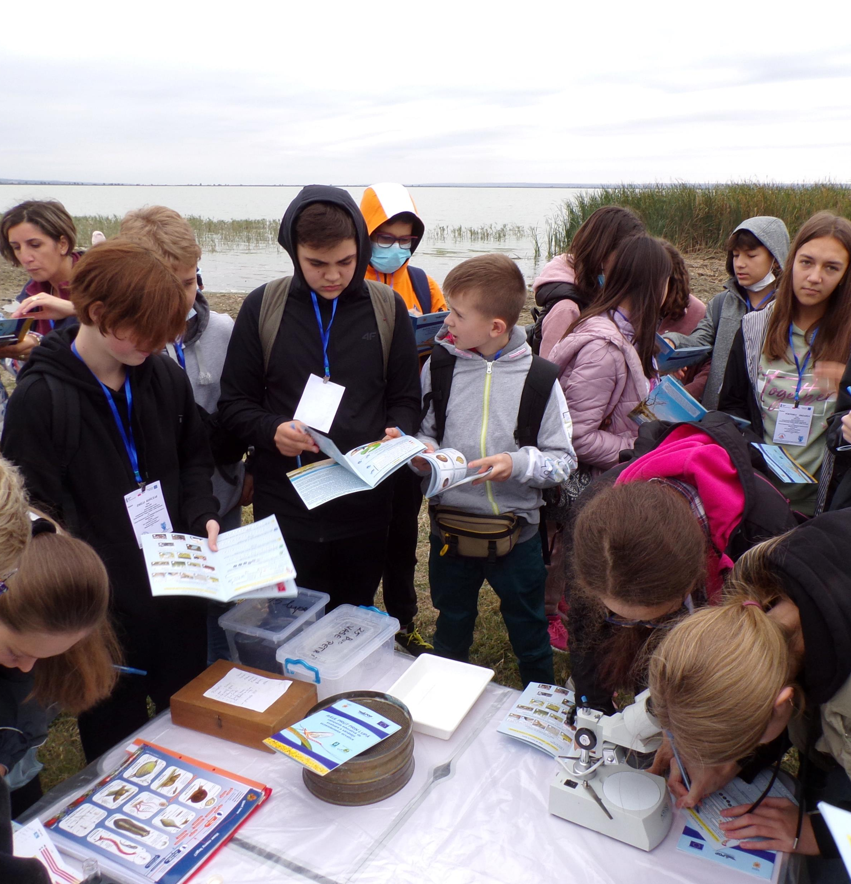
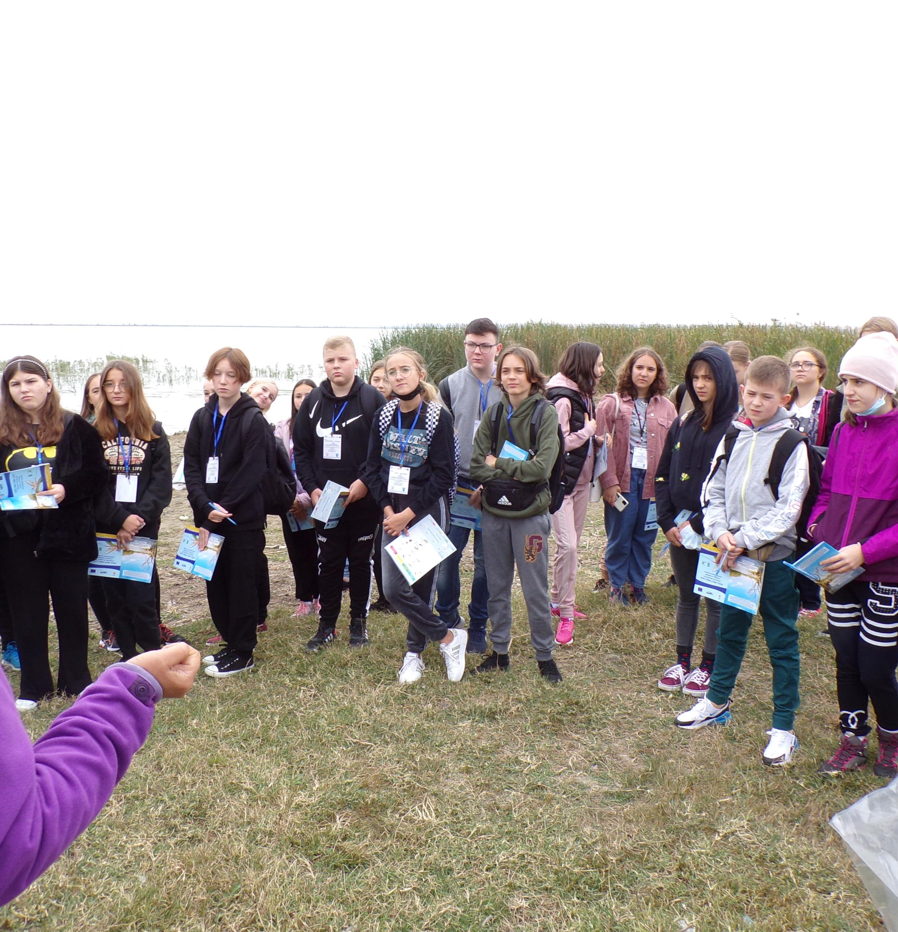

Slide 14
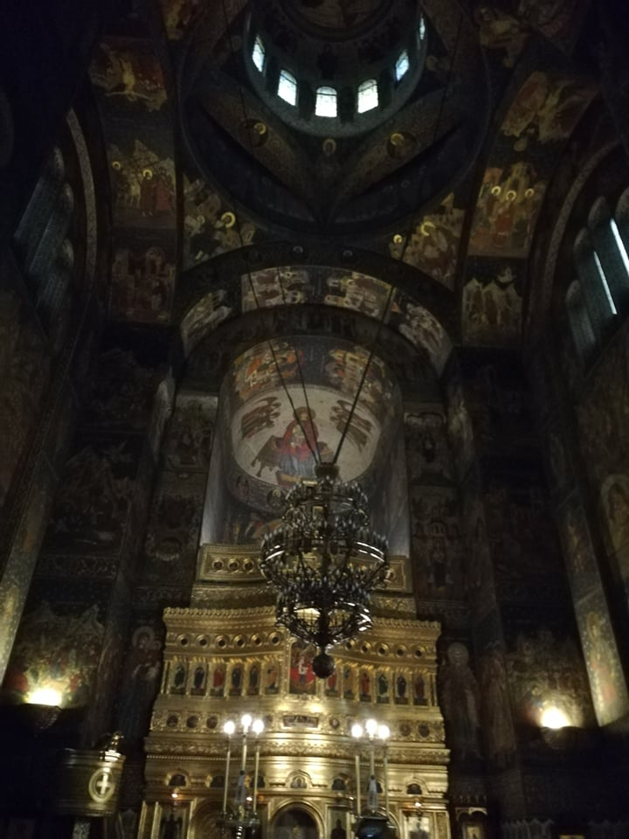

Slide 15
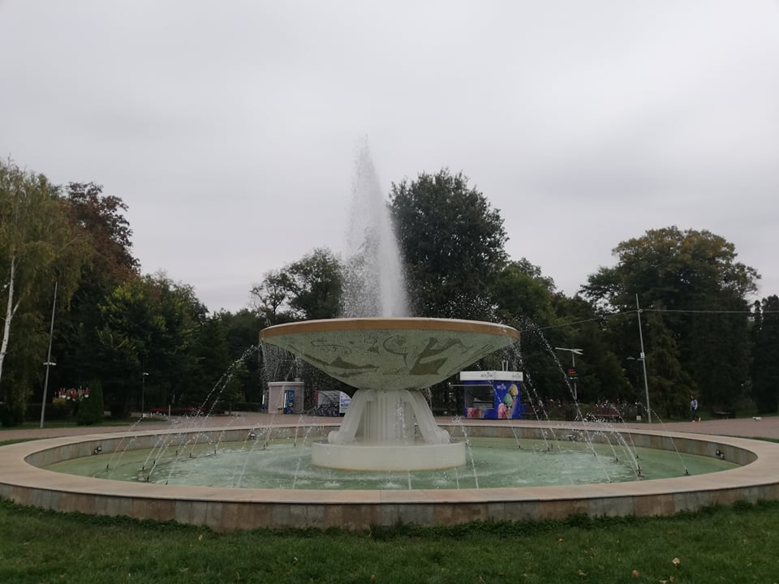
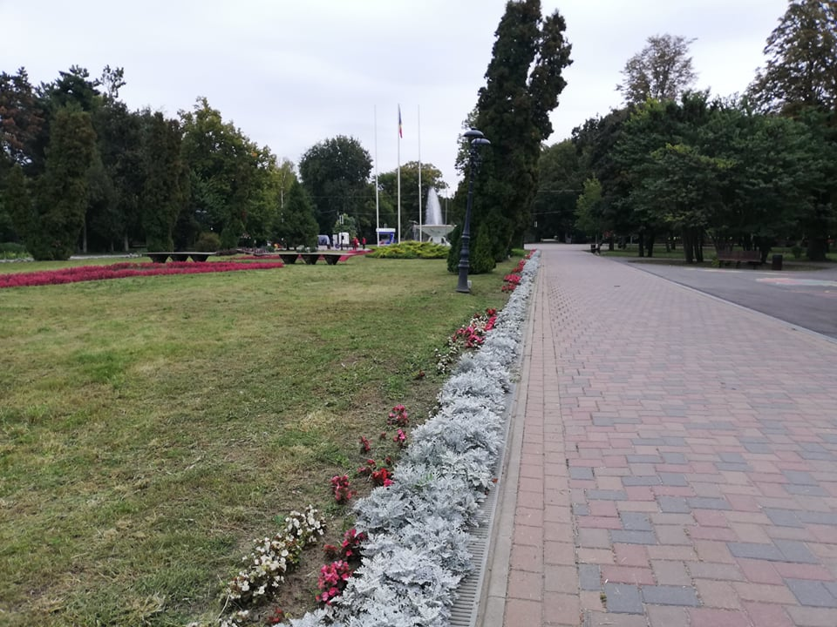

Slide 16
Uczestniczyliśmy w zajęciach na Uniwersytecie w Galati, na Wydziale Biotechnologii, gdzie dowiedzieliśmy się jak najlepiej wykorzystywać wartości odżywcze produktów, dowiedzieliśmy się także wielu ciekawostek o mikroorganizmach, które wpływają na żywność. Na wydziale inżynierii poznaliśmy natomiast proces działania drukarek 3D.
Poszliśmy też do laboratoriów, gdzie pracownicy wydziału gospodarki wodnej prowadzili badania nad akwakulturami ryb hodowlanych.
Po południu odwiedziliśmy ratusz. Zastępca burmistrza oprowadził nas po budynku i opowiadał nam o Galati i o pracy Rady Miasta.
Później odwiedziliśmy Muzeum Sztuki i Kultury.
DZIEŃ 3

Slide 17
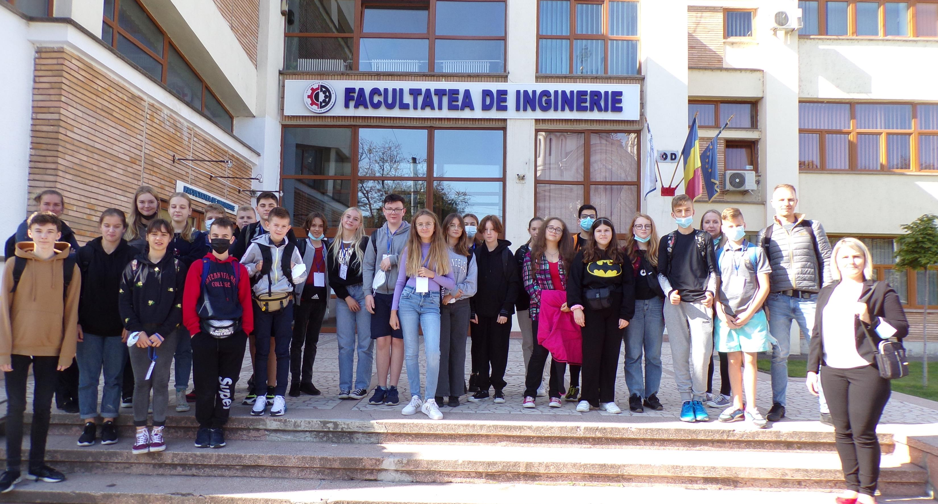

Slide 18
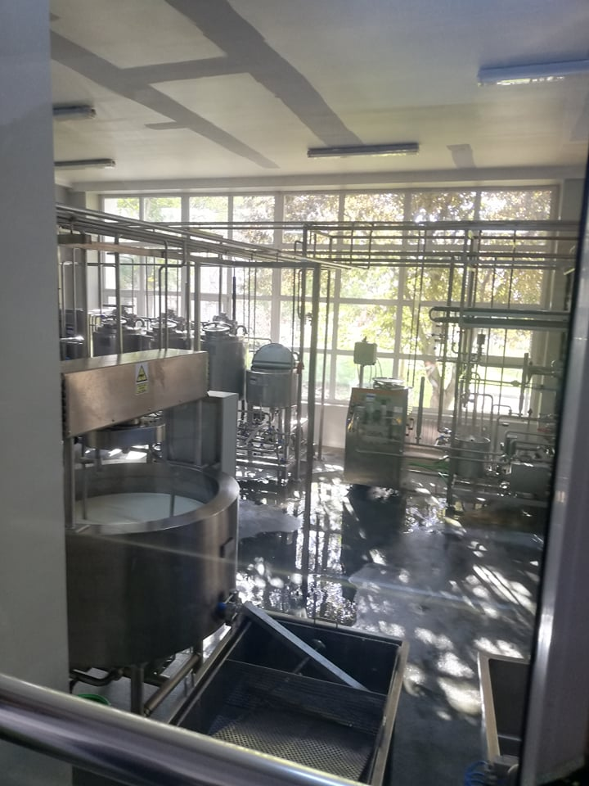
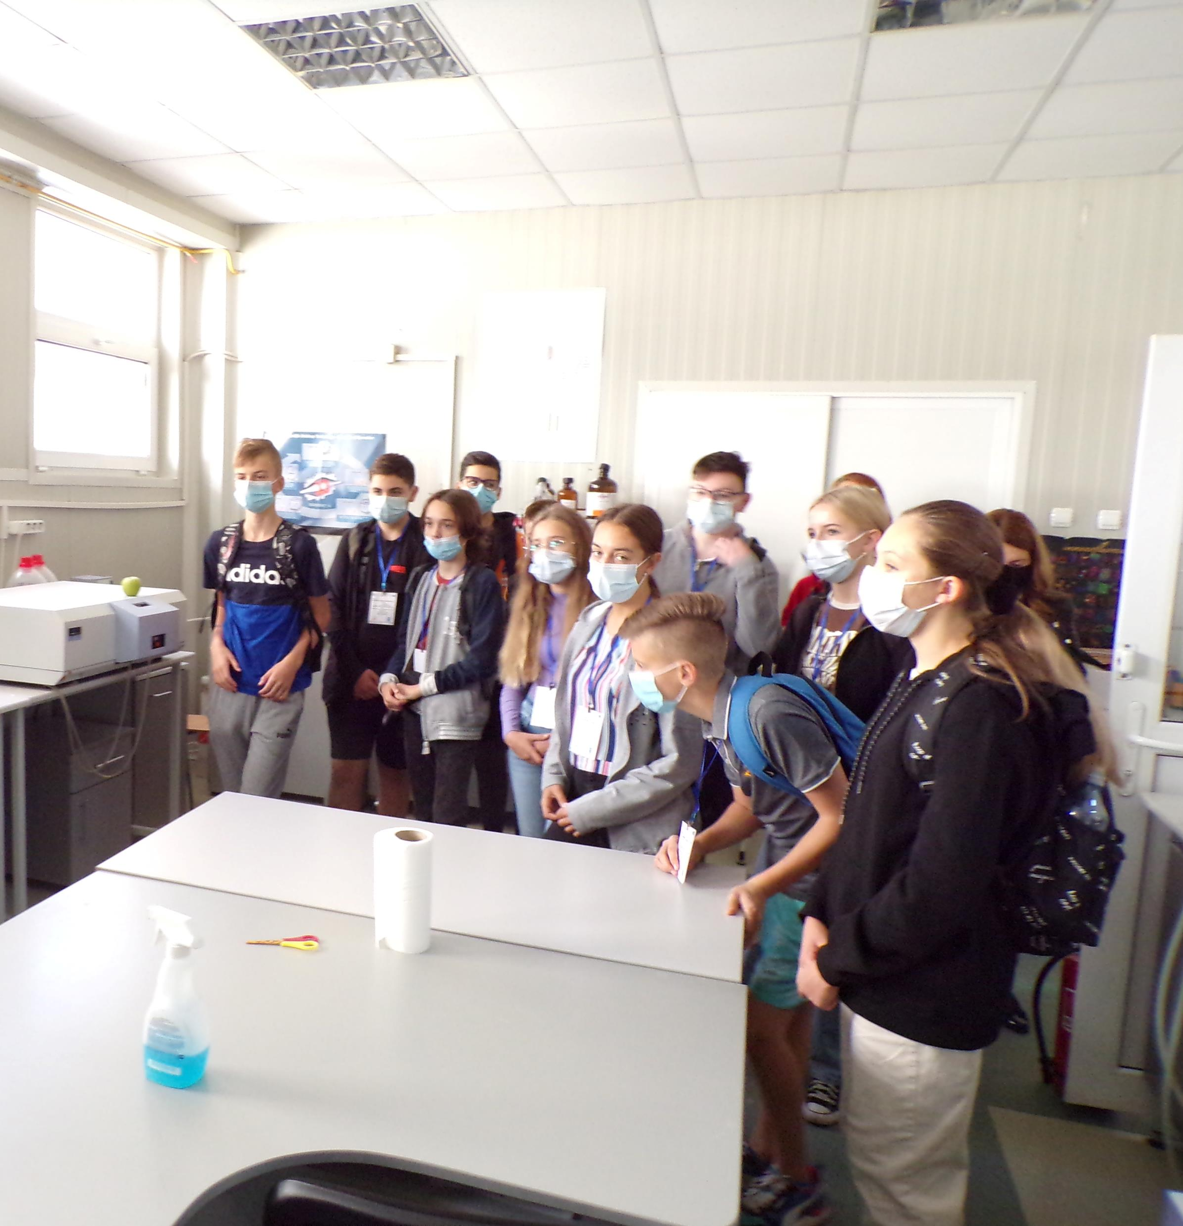

Slide 19
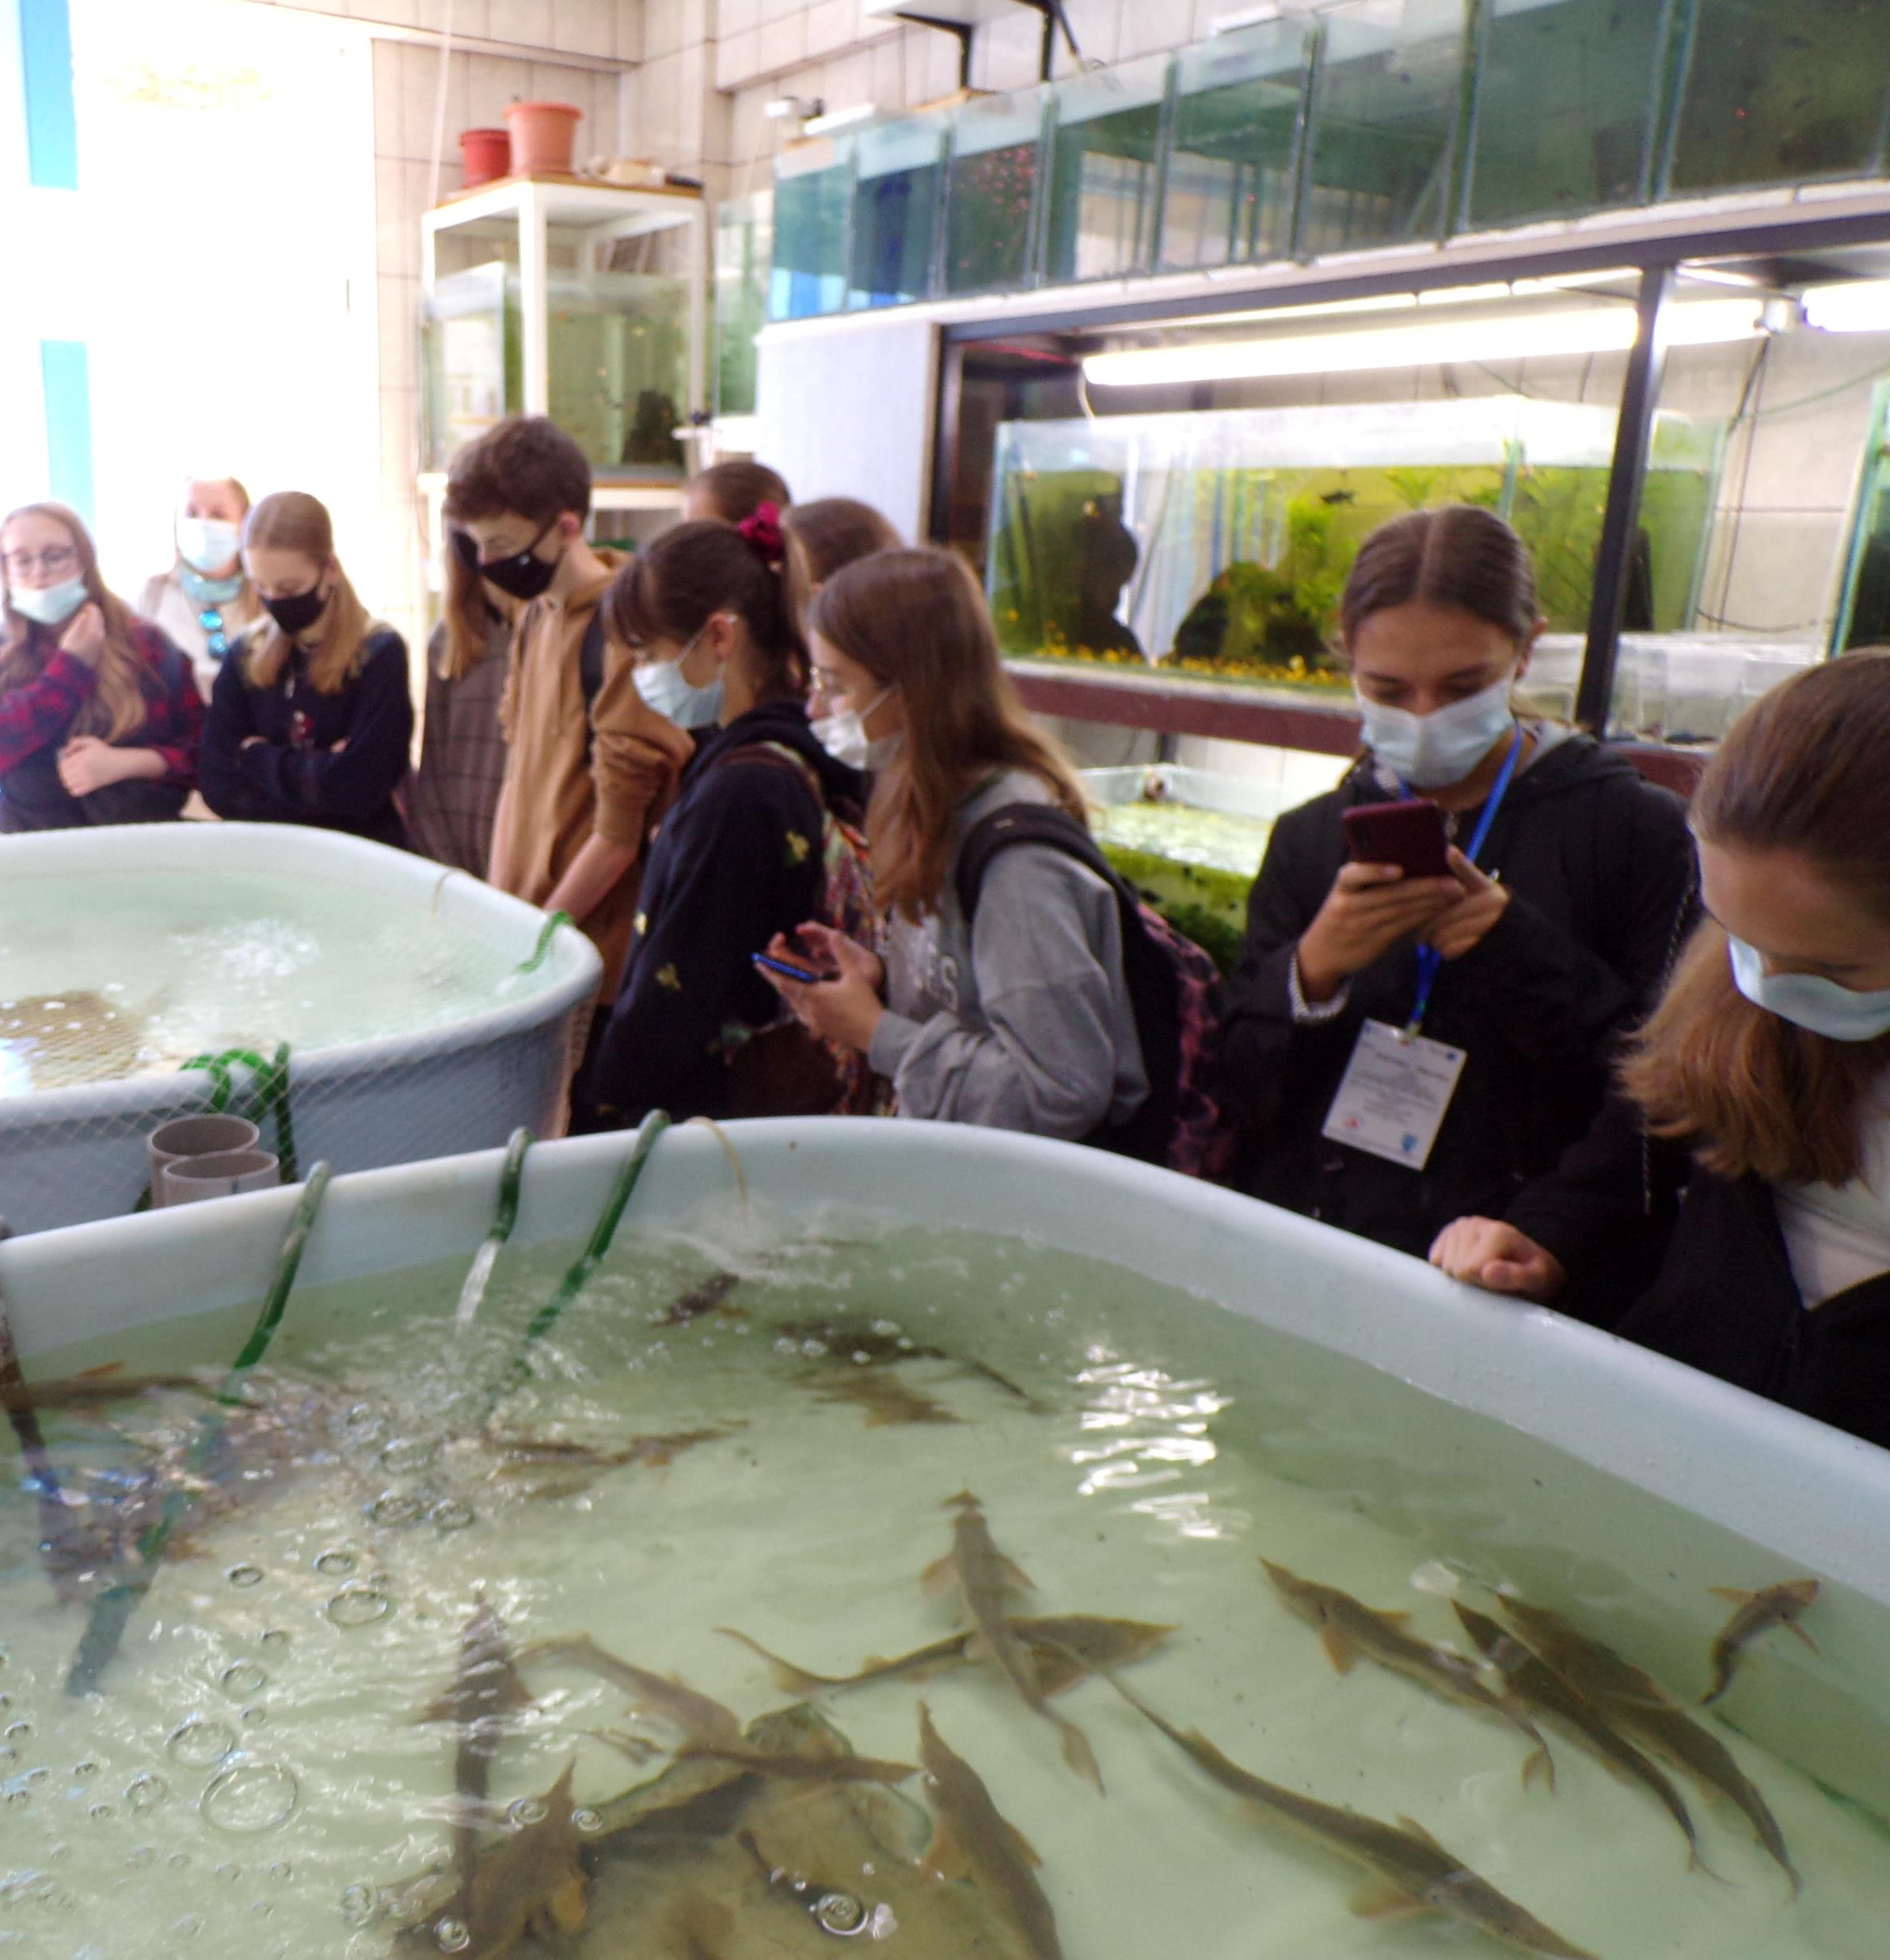
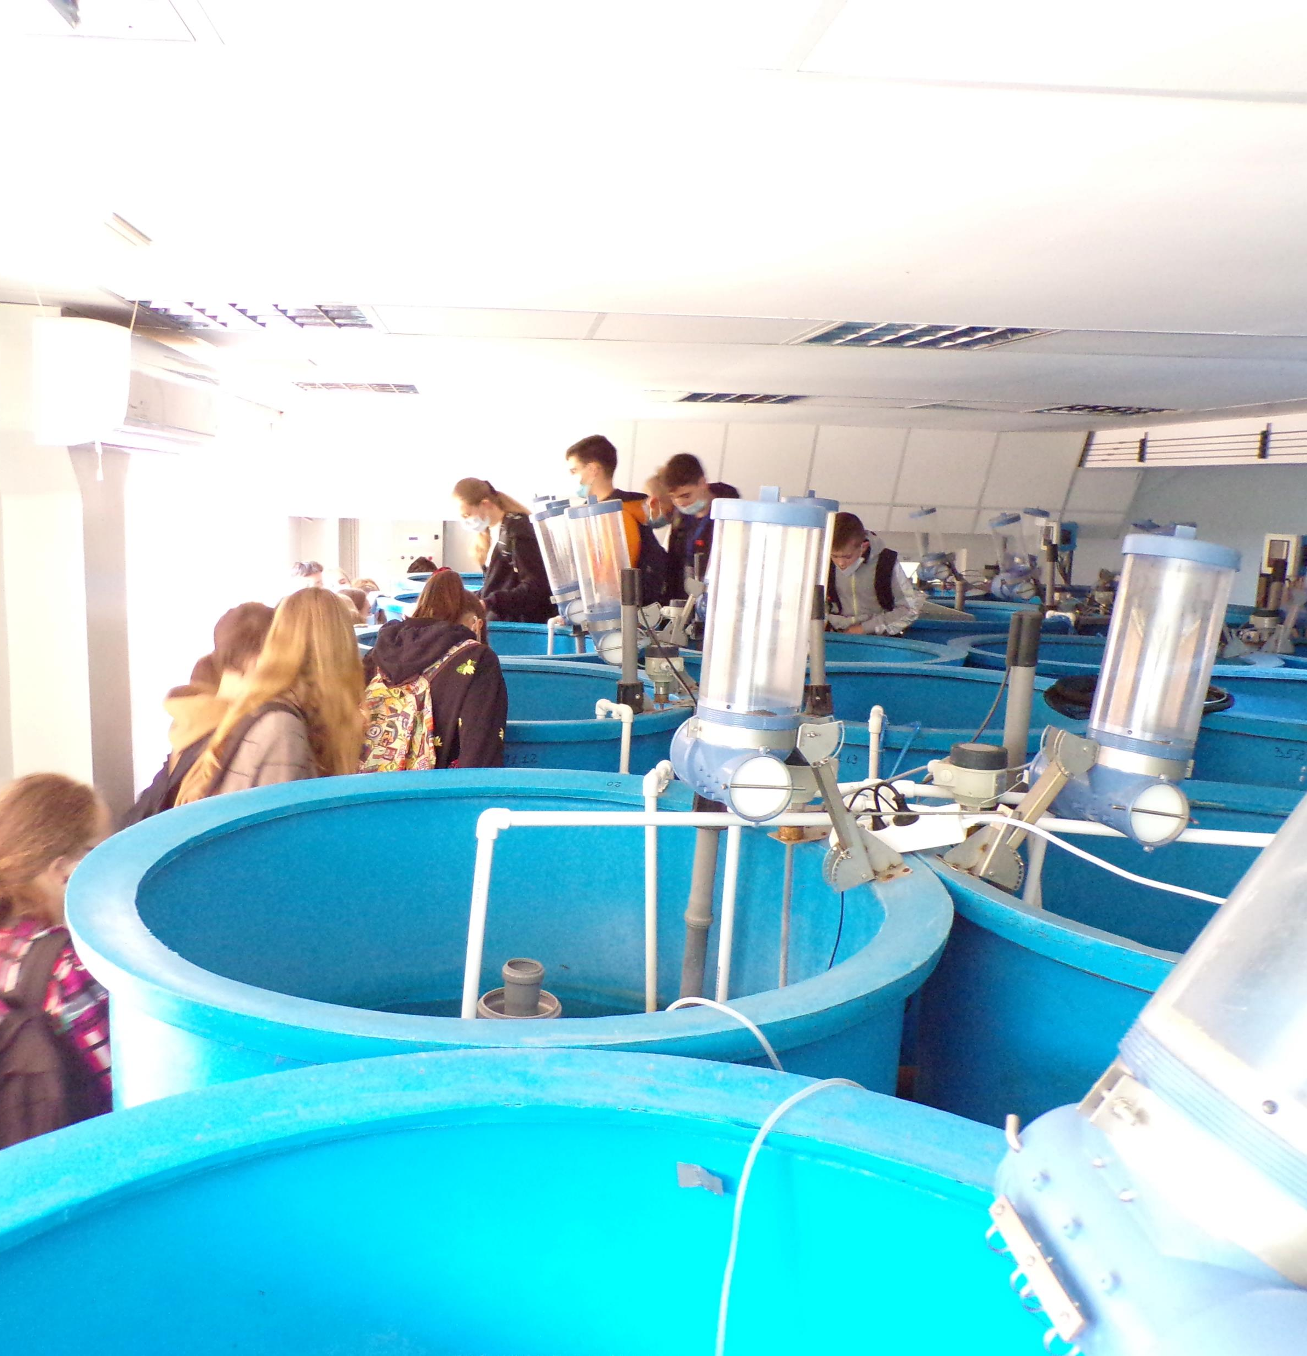

Slide 21
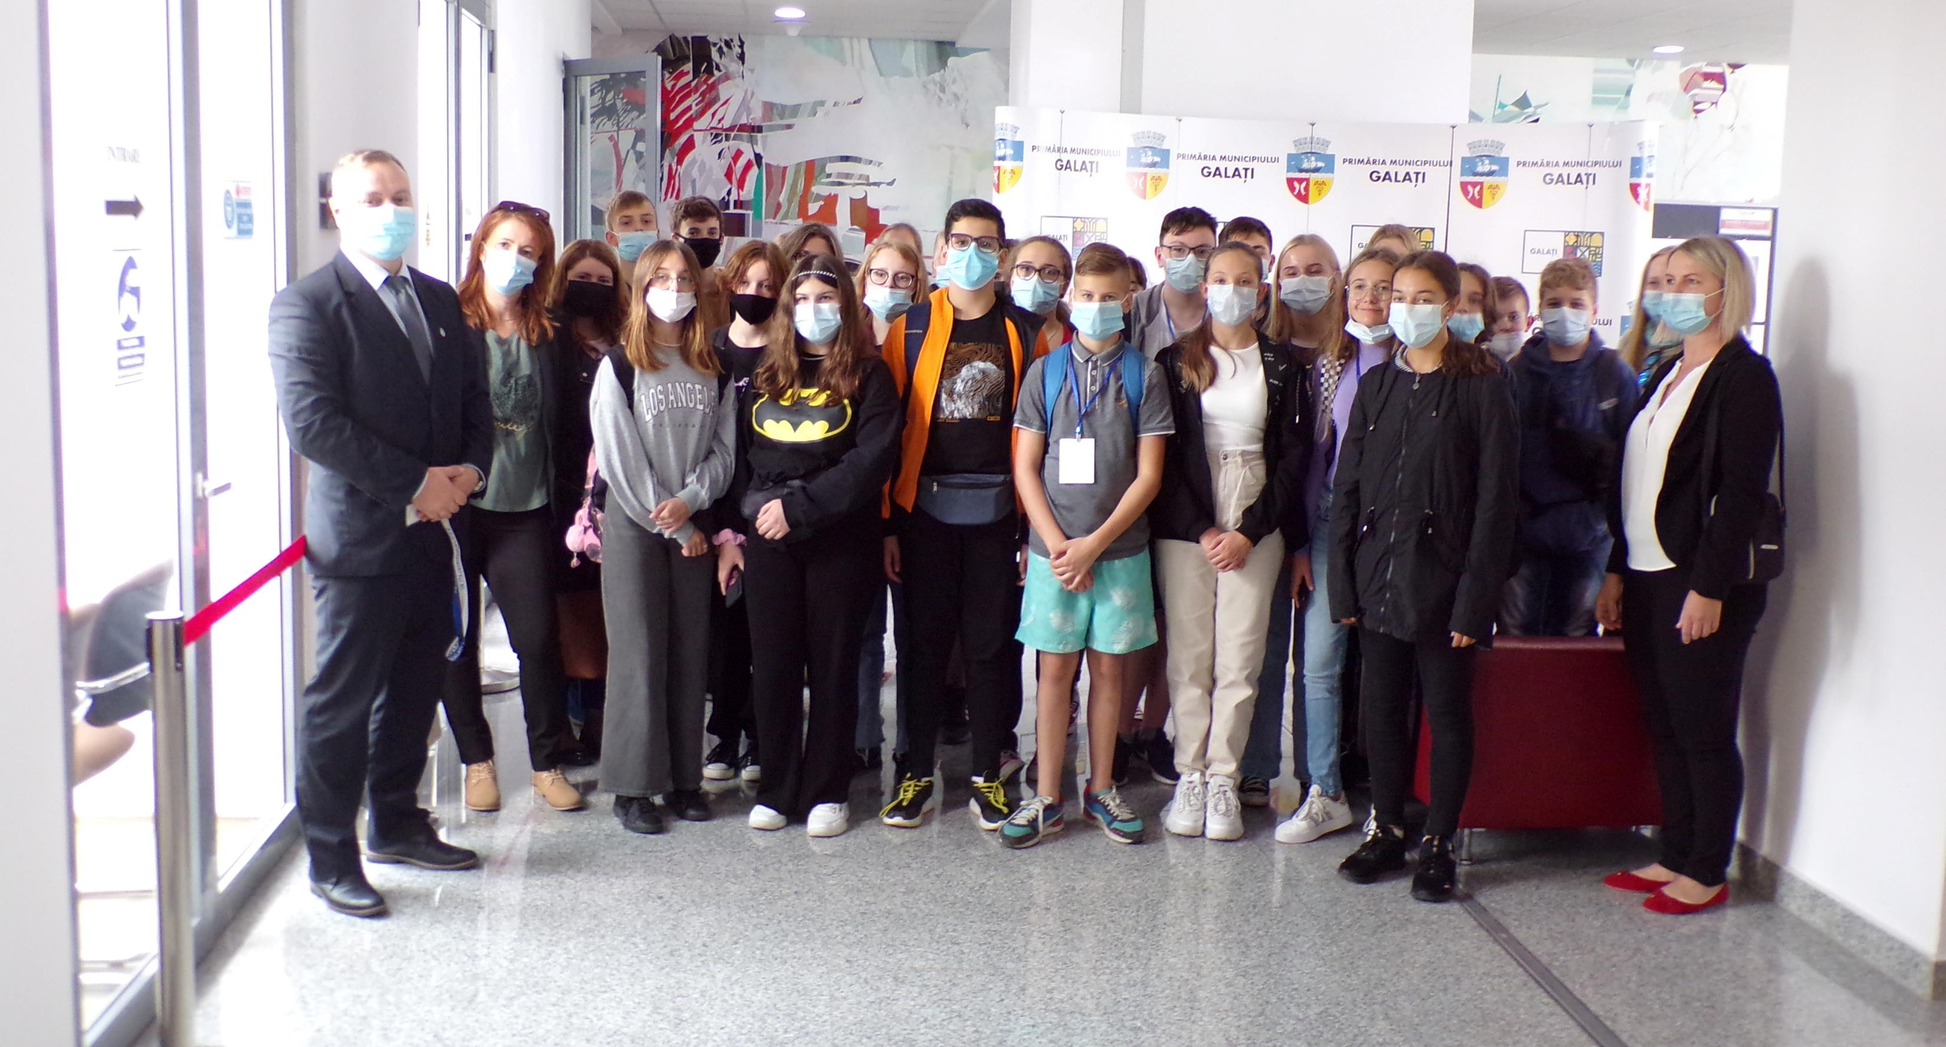

Slide 22
Ponownie poszliśmy do szkoły. Najpierw braliśmy udział w zajęciach, na których robiliśmy lalki w ludowych strojach z drewnianych łyżek i różnych materiałów.
Potem uczestniczyliśmy w lokalnej akcji „Adoptuj psiaka”. Mogliśmy bawić się z pieskami i przekazać schronisku wcześniej zebraną karmę.
Następnie poszliśmy do pracowni fizycznej, gdzie uczniowie z tamtejszej szkoły prezentowali zrobione przez siebie przyrządy fizyczno-przyrodnicze i urządzenia mechaniczne służące do pomiaru różnych elementów pogody, m.in. barometry, deszczomierze, wiatromierze itp.
Pod koniec wizyty w szkole mieliśmy też warsztaty taneczne Zumby.
Później, gdy wróciliśmy do hotelu, udaliśmy się na rejs motorówką po Dunaju, mogliśmy zobaczyć port w Galati i usłyszeć historię budynków obok których przepływaliśmy.
DZIEŃ 4

Slide 23
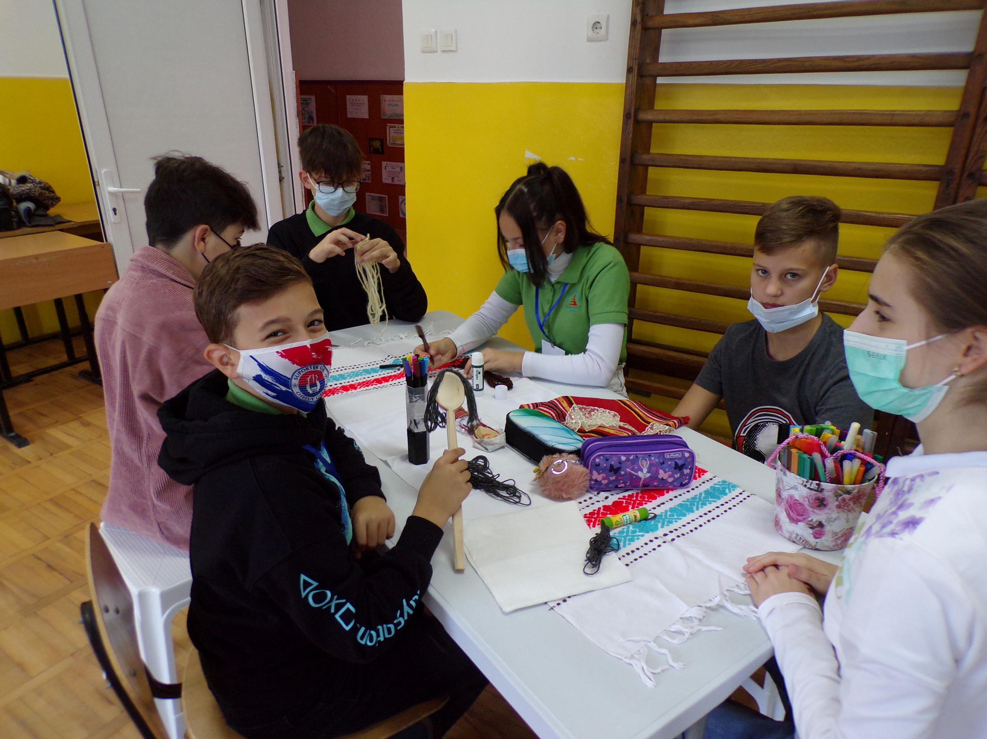

Slide 24
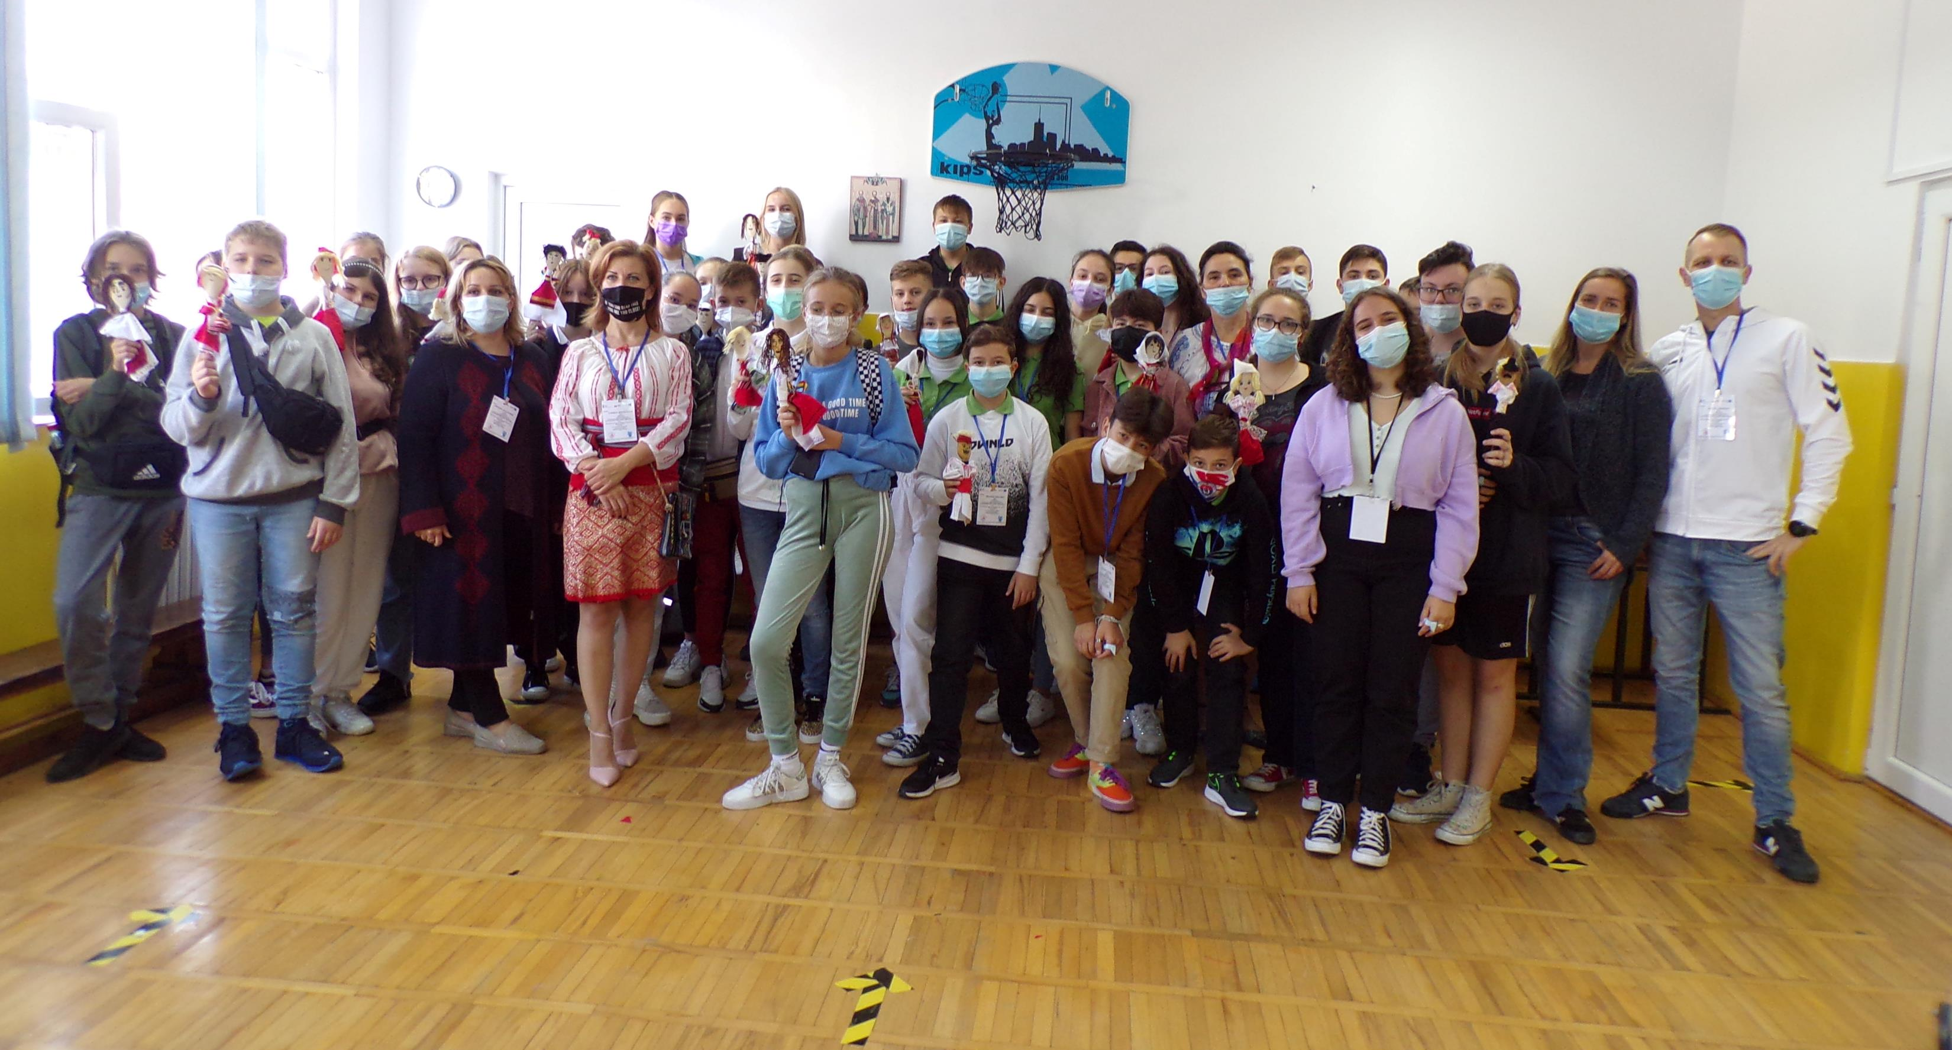

Slide 25
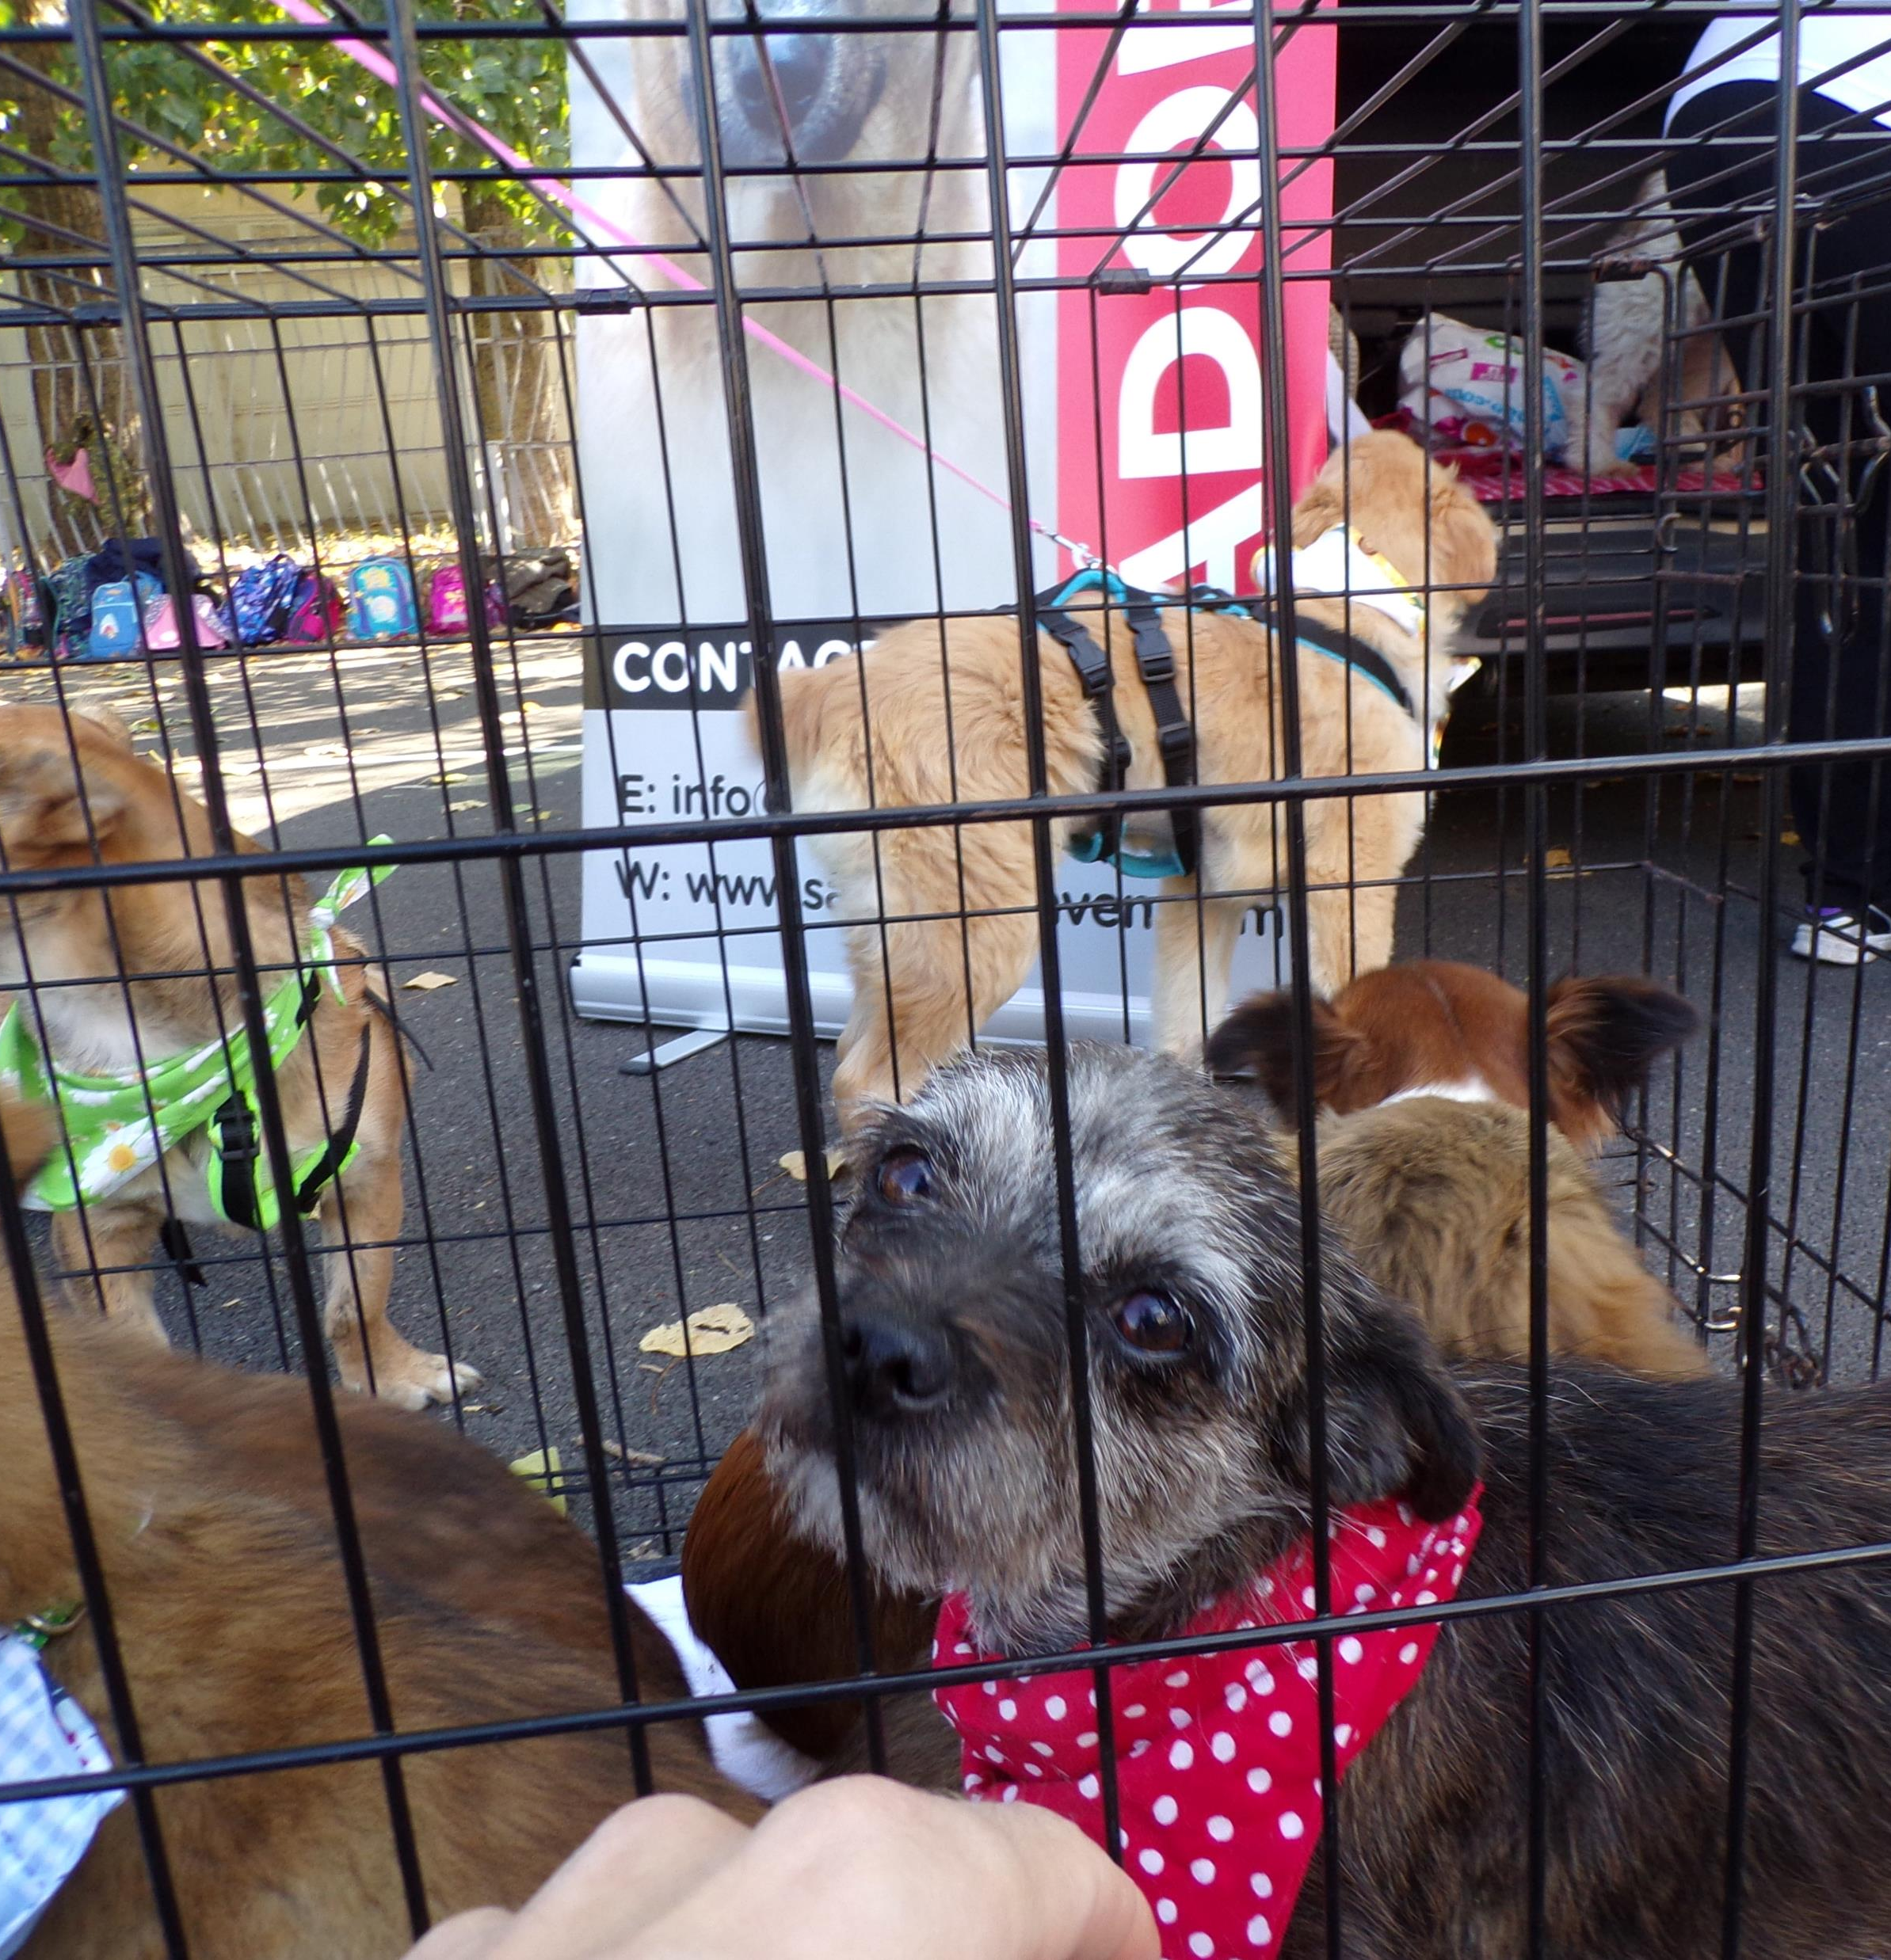
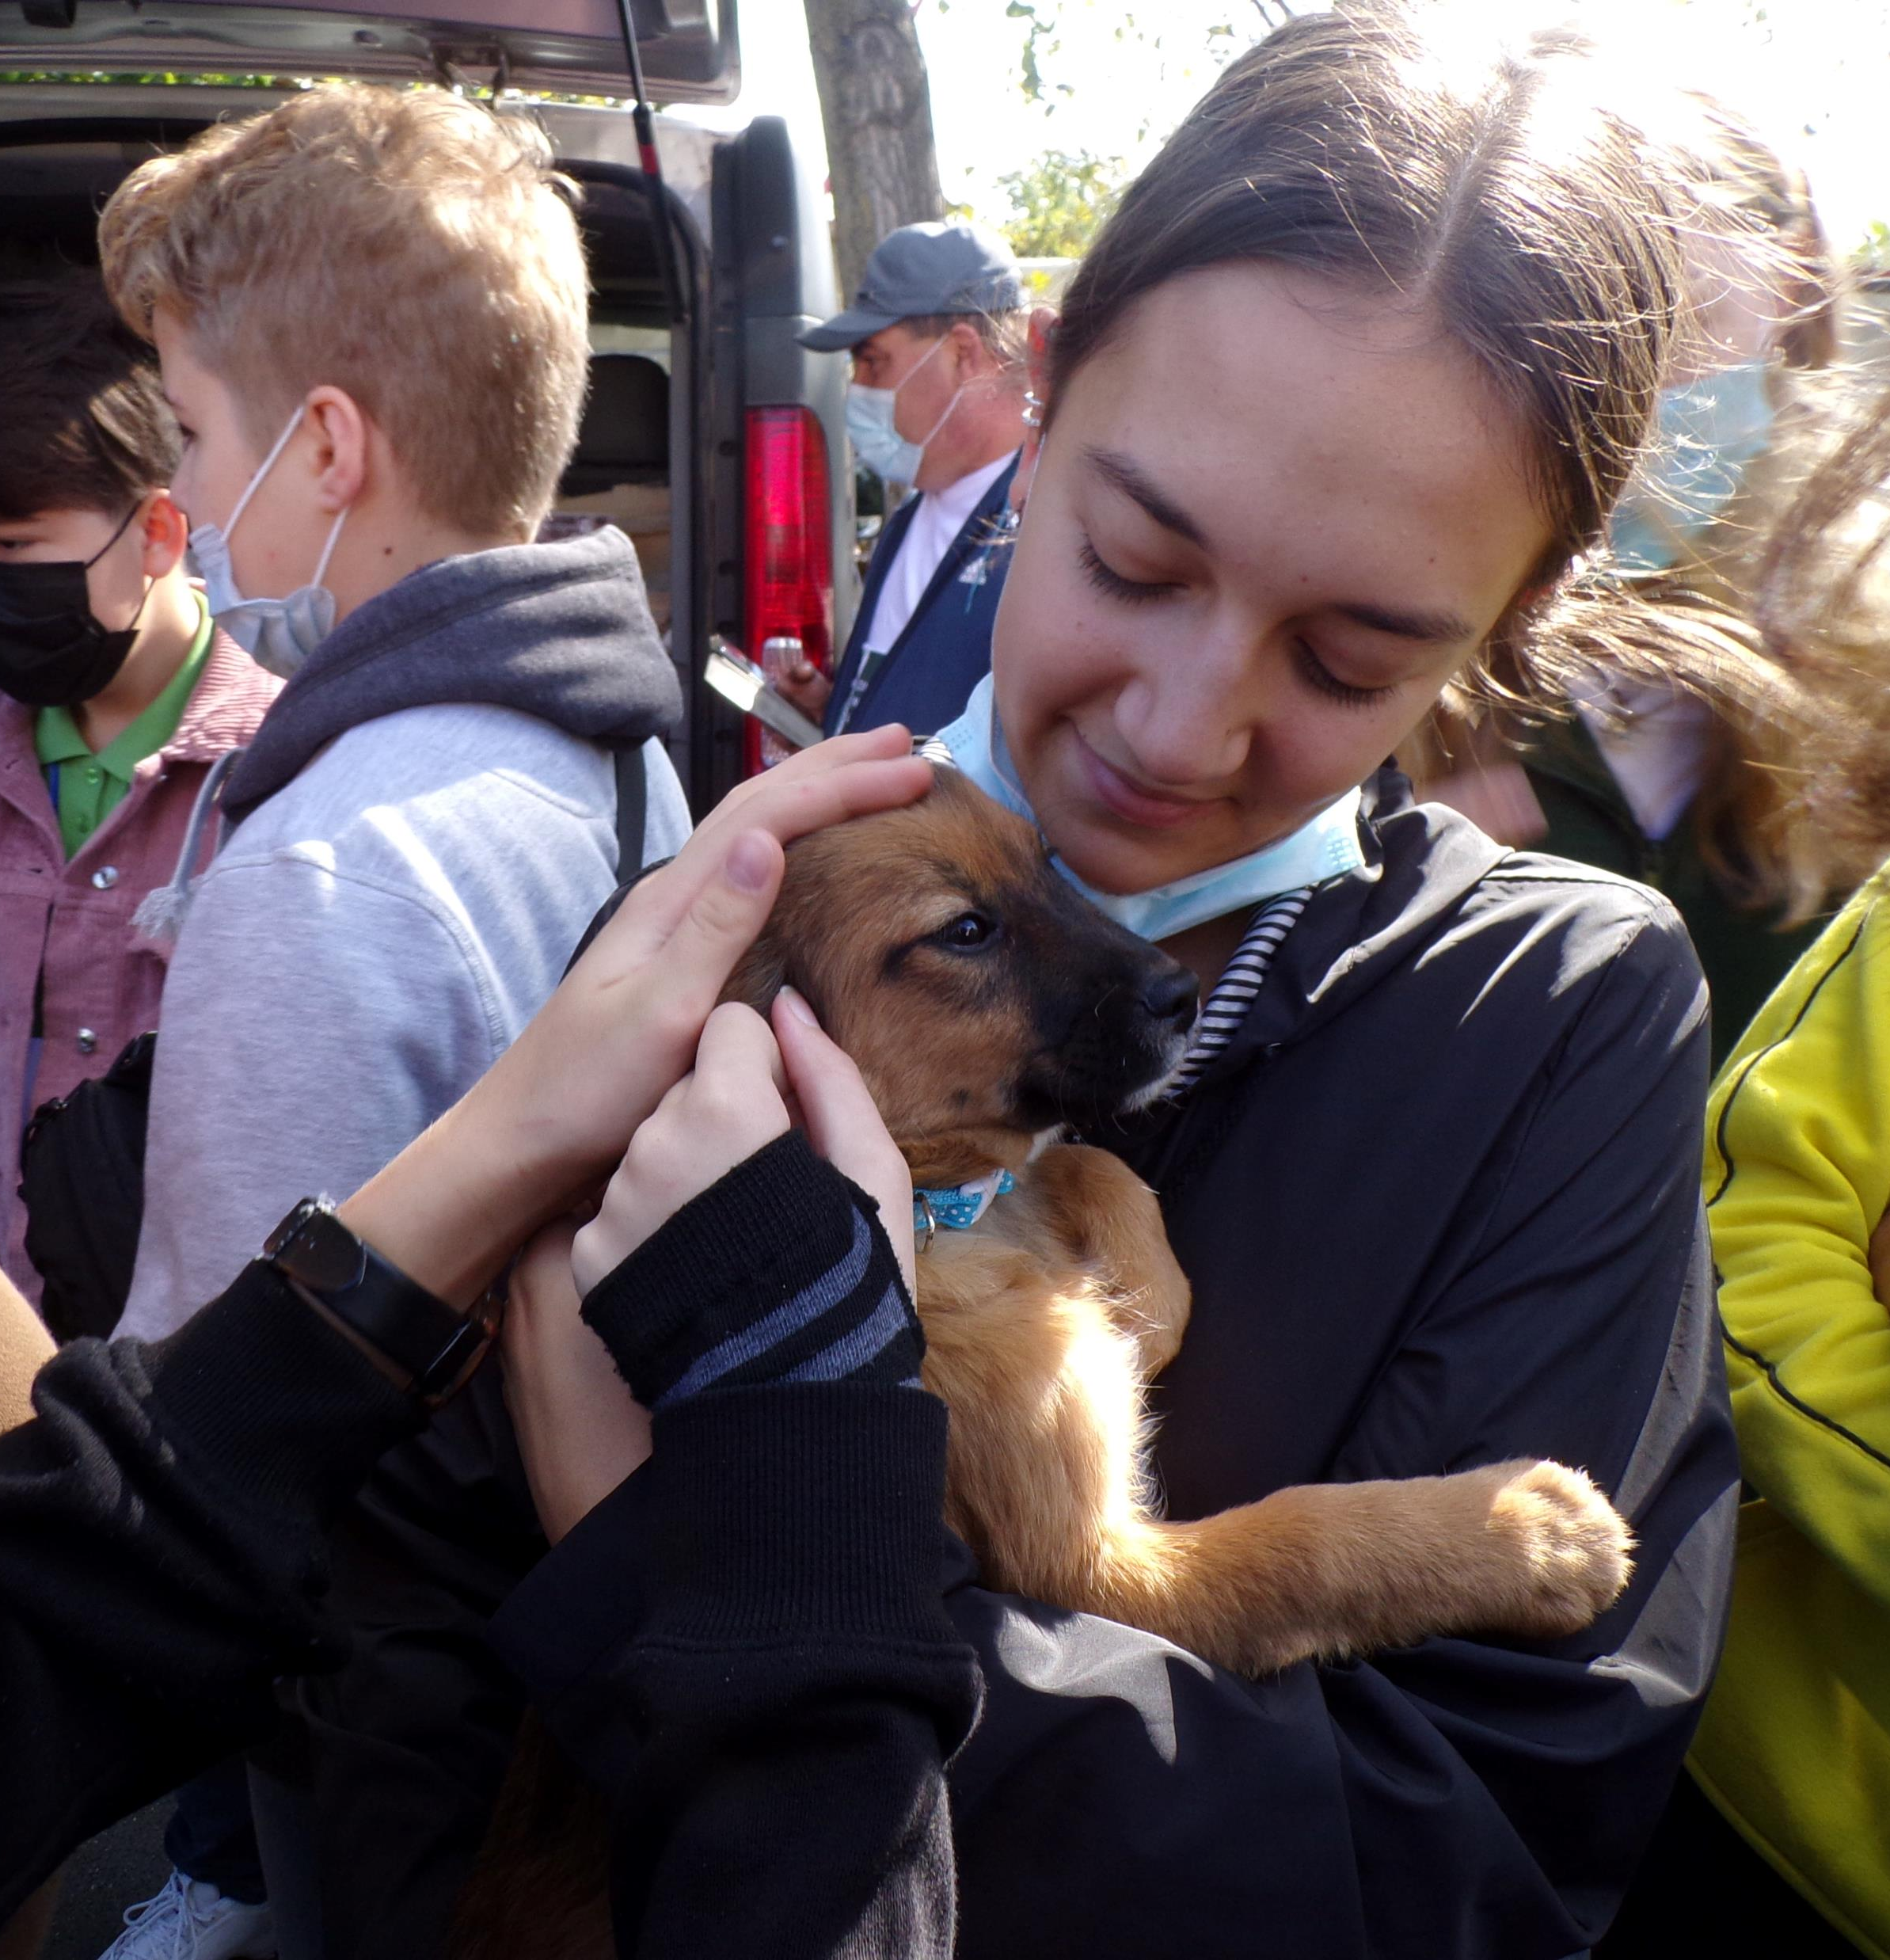

Slide 26
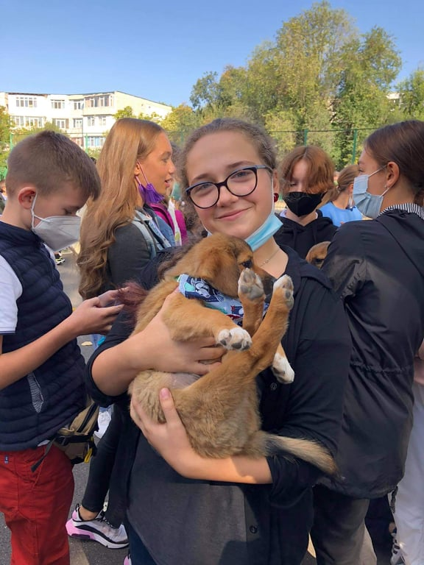
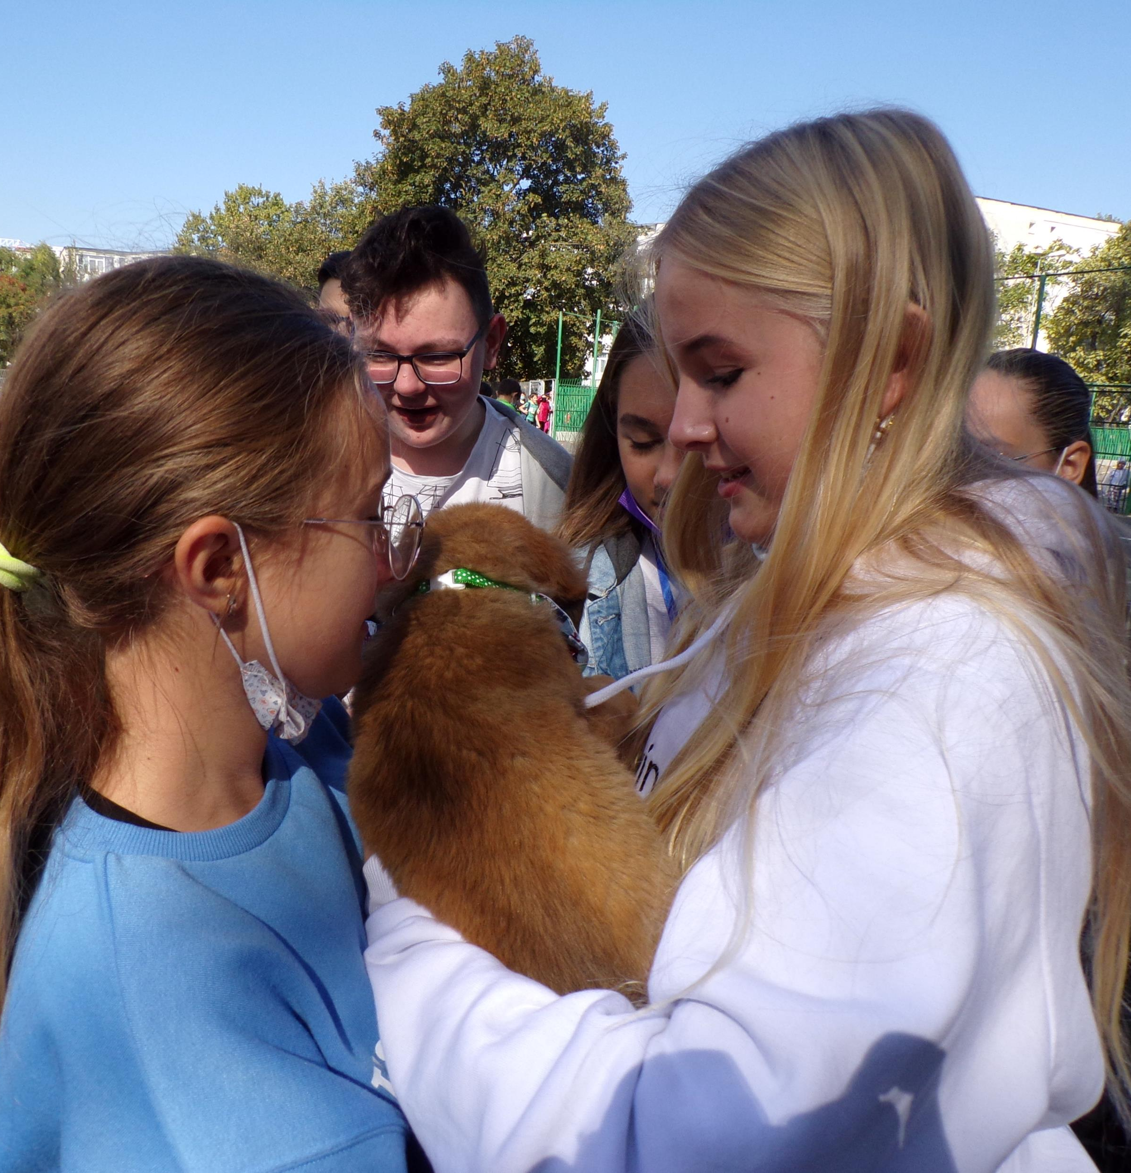

Slide 27
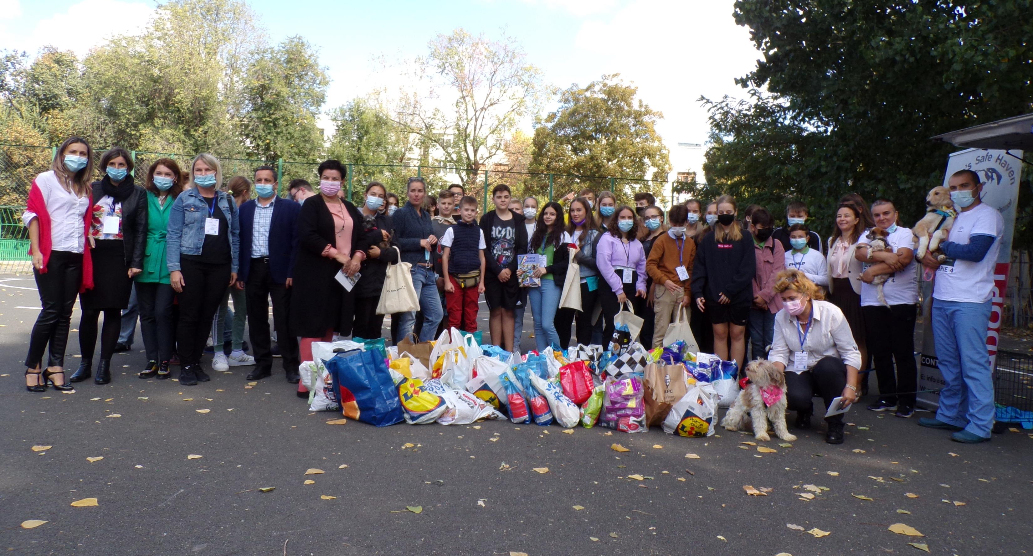

Slide 28
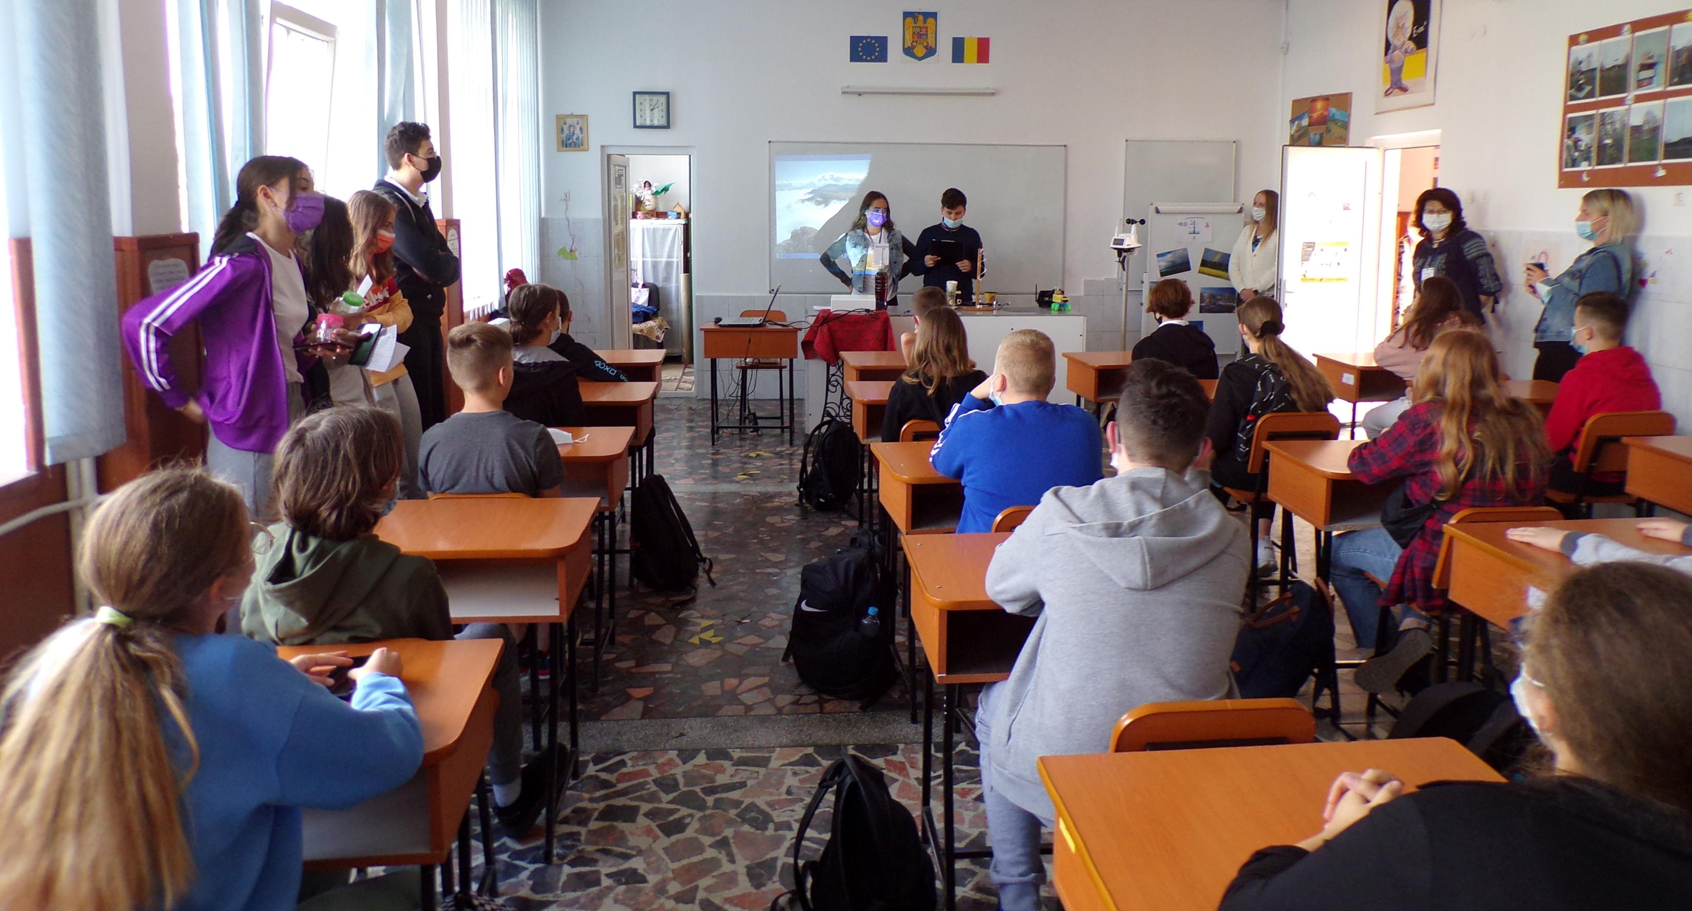

Slide 29
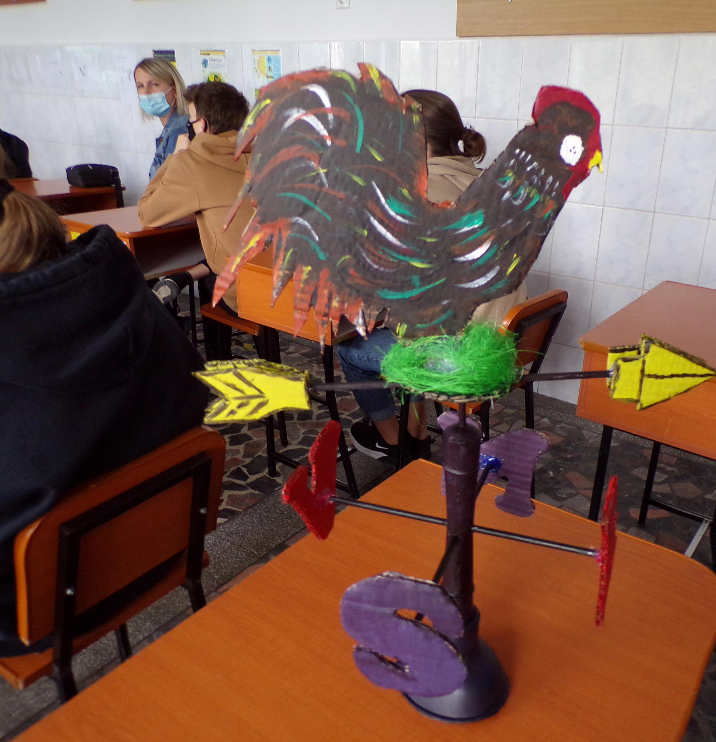
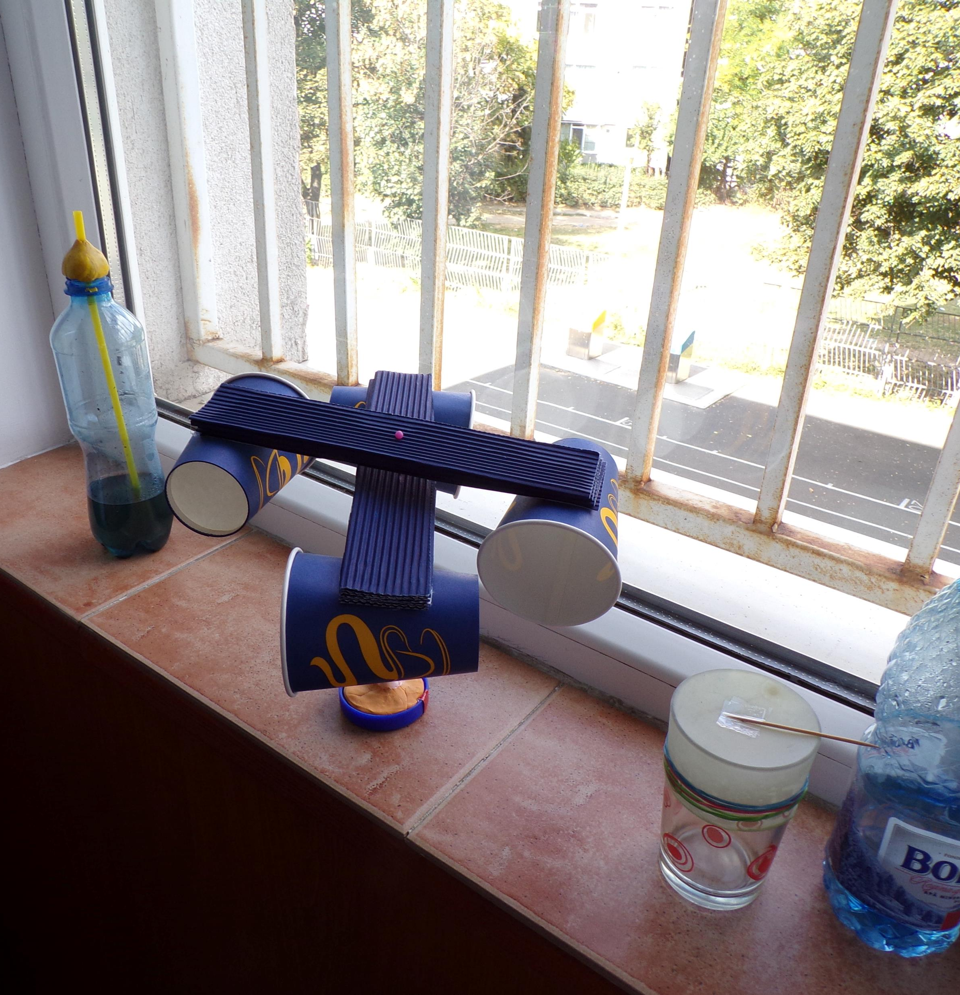

Slide 30
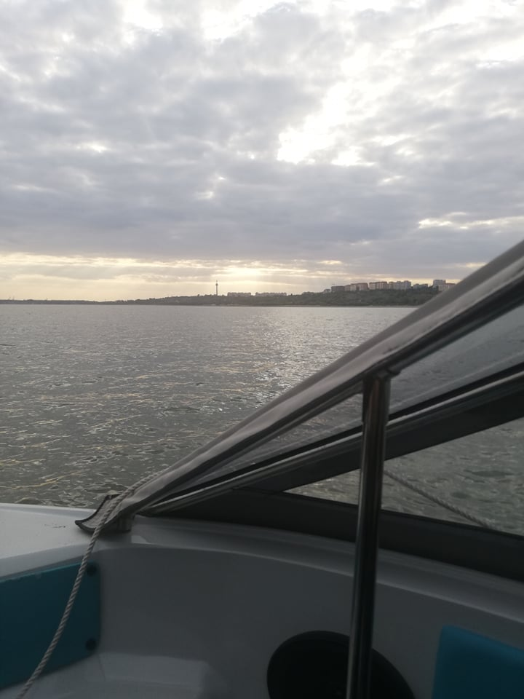
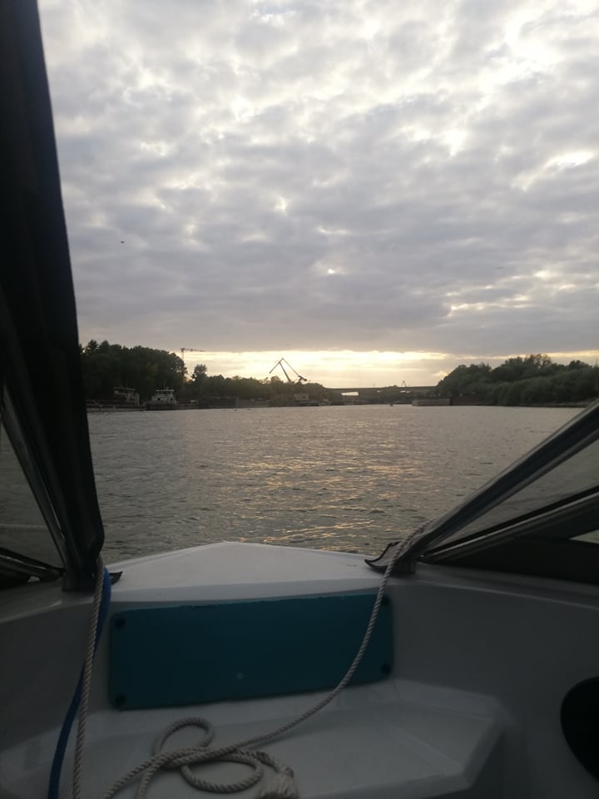

Slide 31
Zwiedziliśmy Miejskie Centrum Sztuki i Kultury. Zobaczyliśmy m.in klasę muzyczną i plastyczną. Pod koniec odwiedzin mogliśmy wziąć udział w warsztatach garncarstwa i spróbować własnoręcznie stworzyć miskę z gliny.
Po południu pojechaliśmy do największego centrum handlowego w Galati, w którym mogliśmy kupić pamiątki.
Wieczorem odbyła się kolacja podsumowująca wyjazd, na którą przyszli również uczniowie i nauczyciele z Galati.
DZIEŃ 5

Slide 32
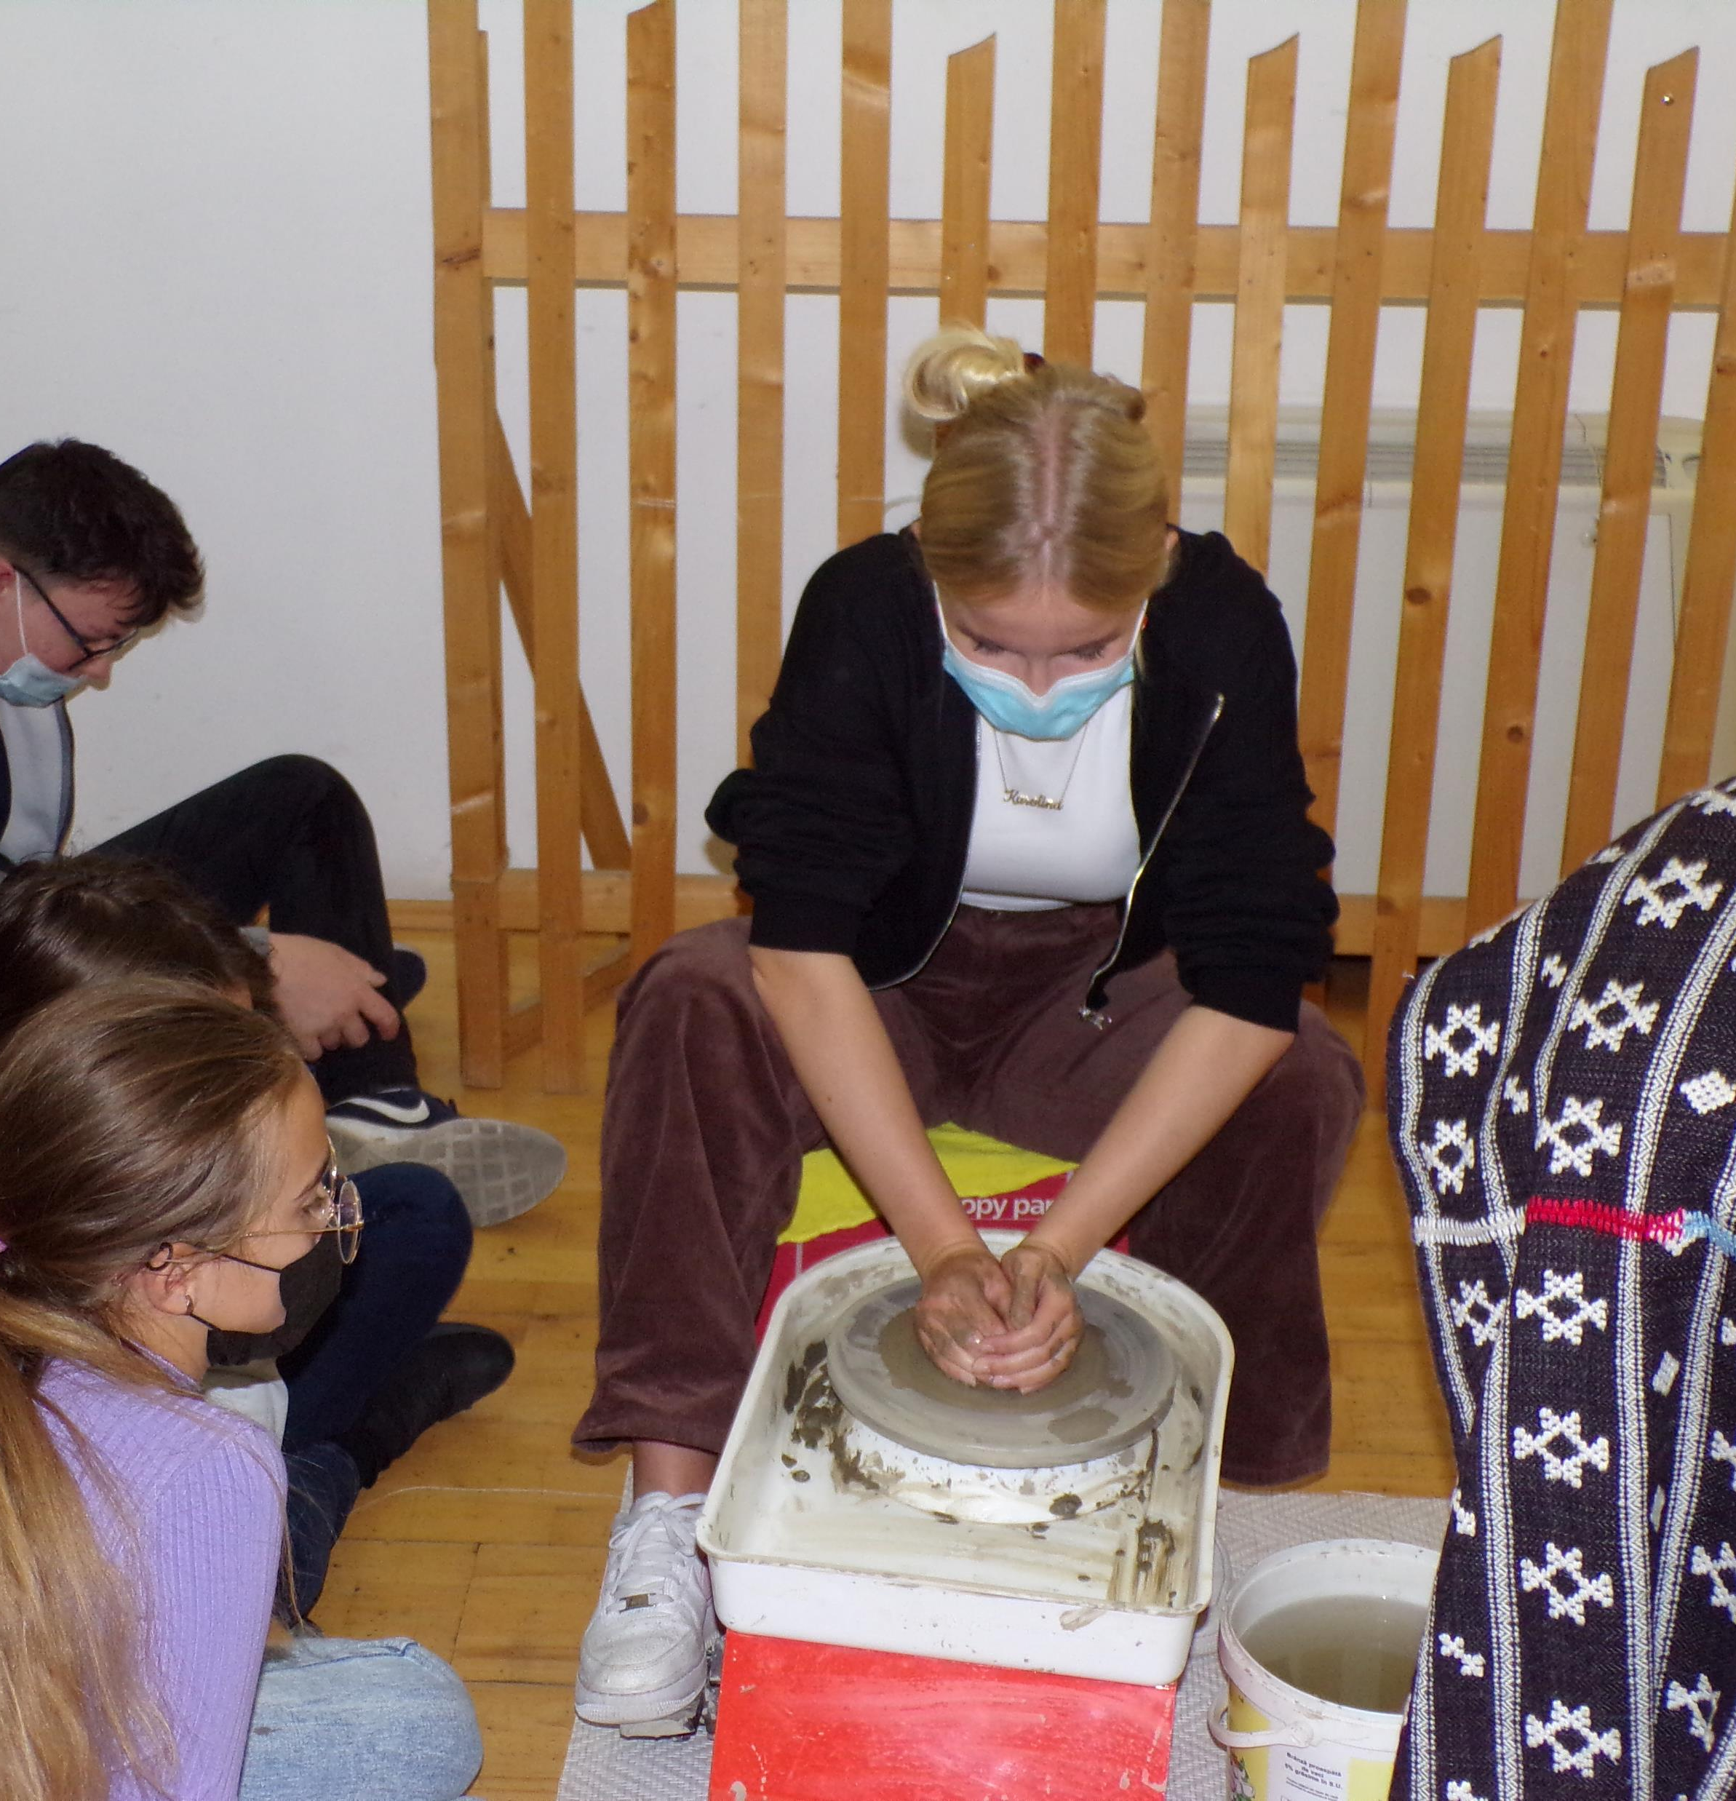
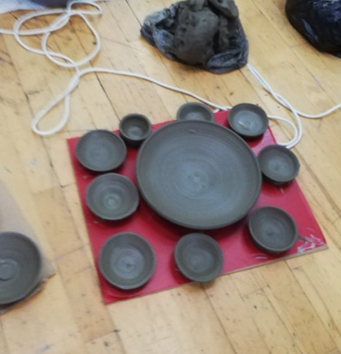

Slide 33
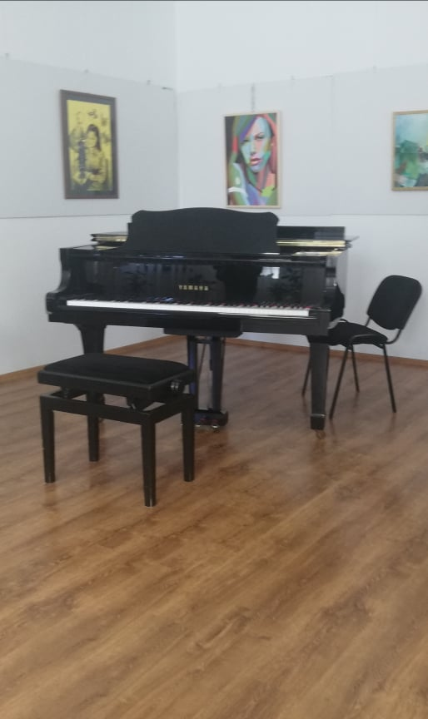
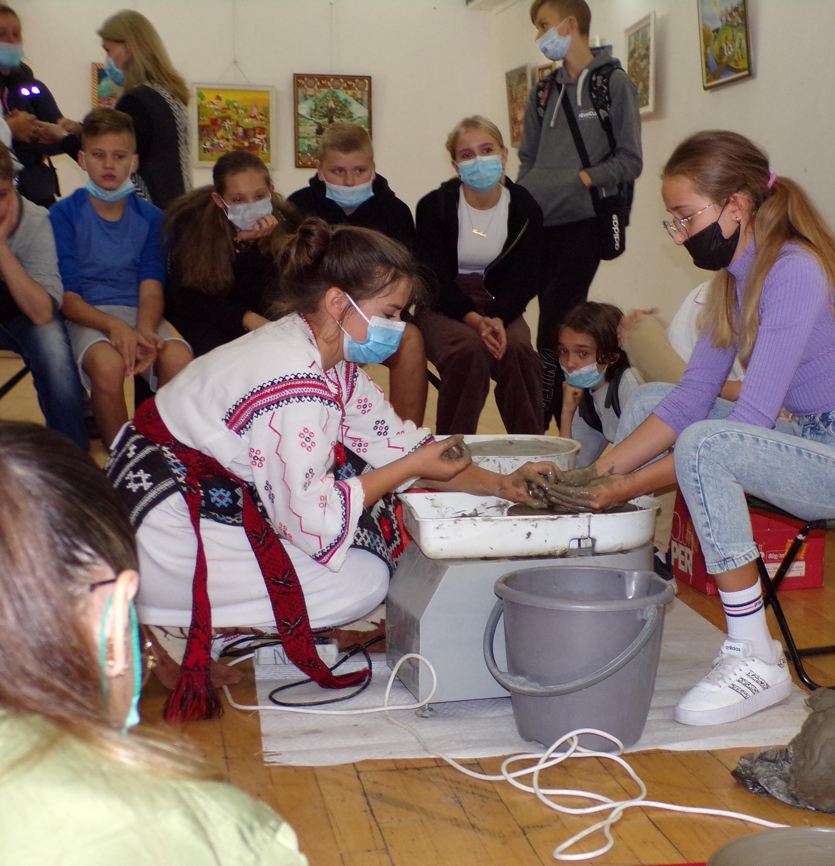

Slide 34
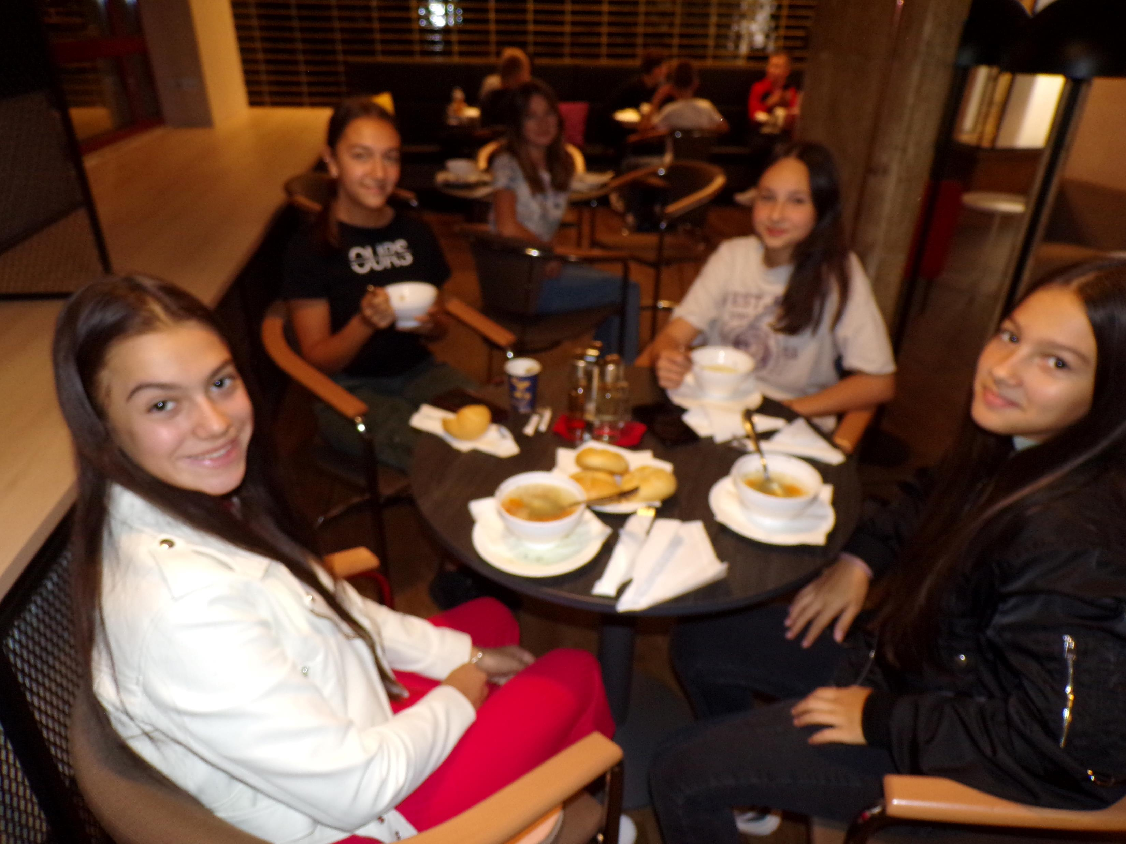
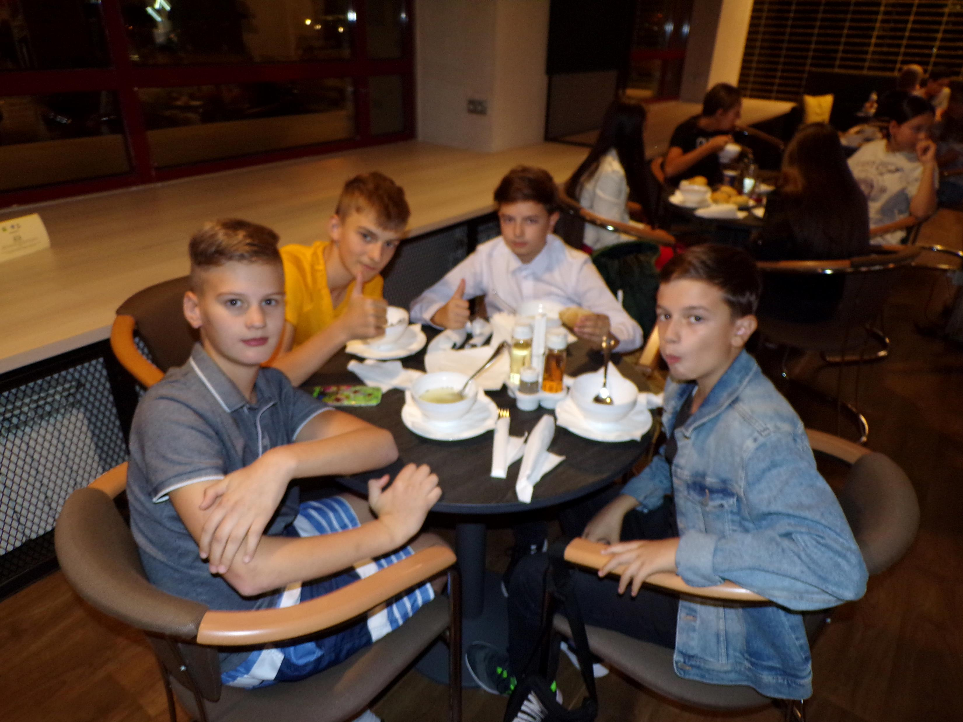

Slide 35
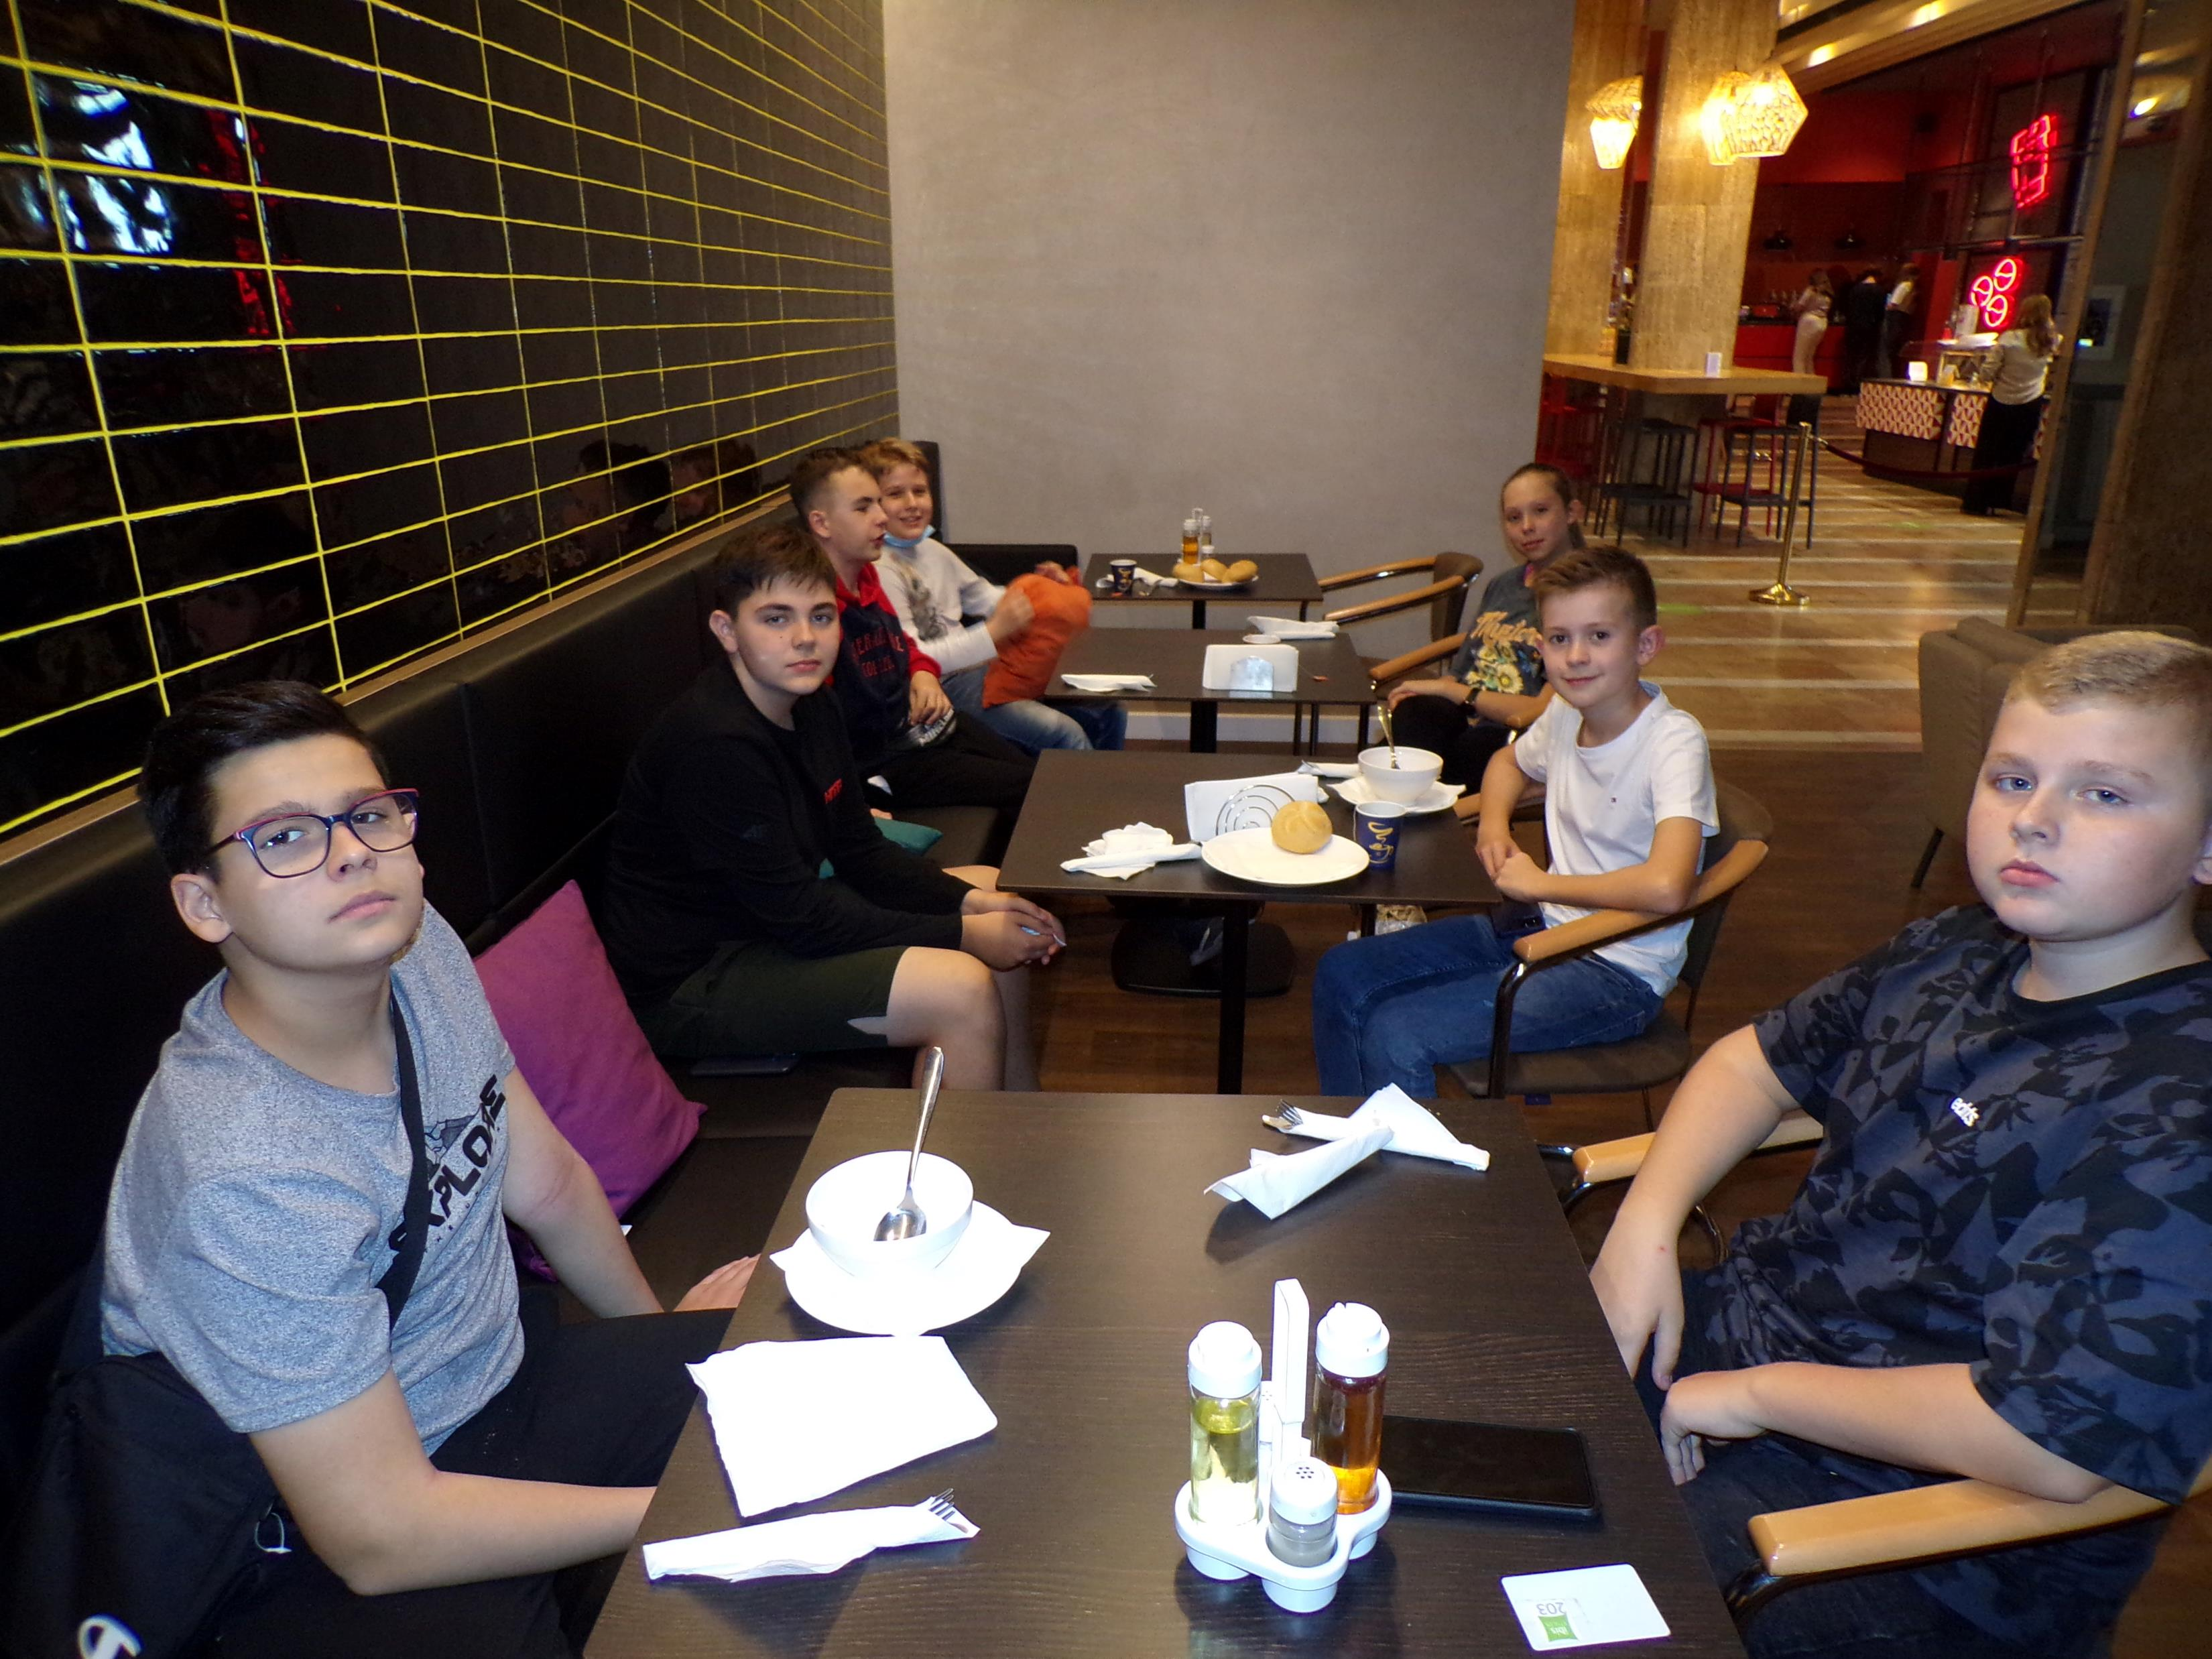
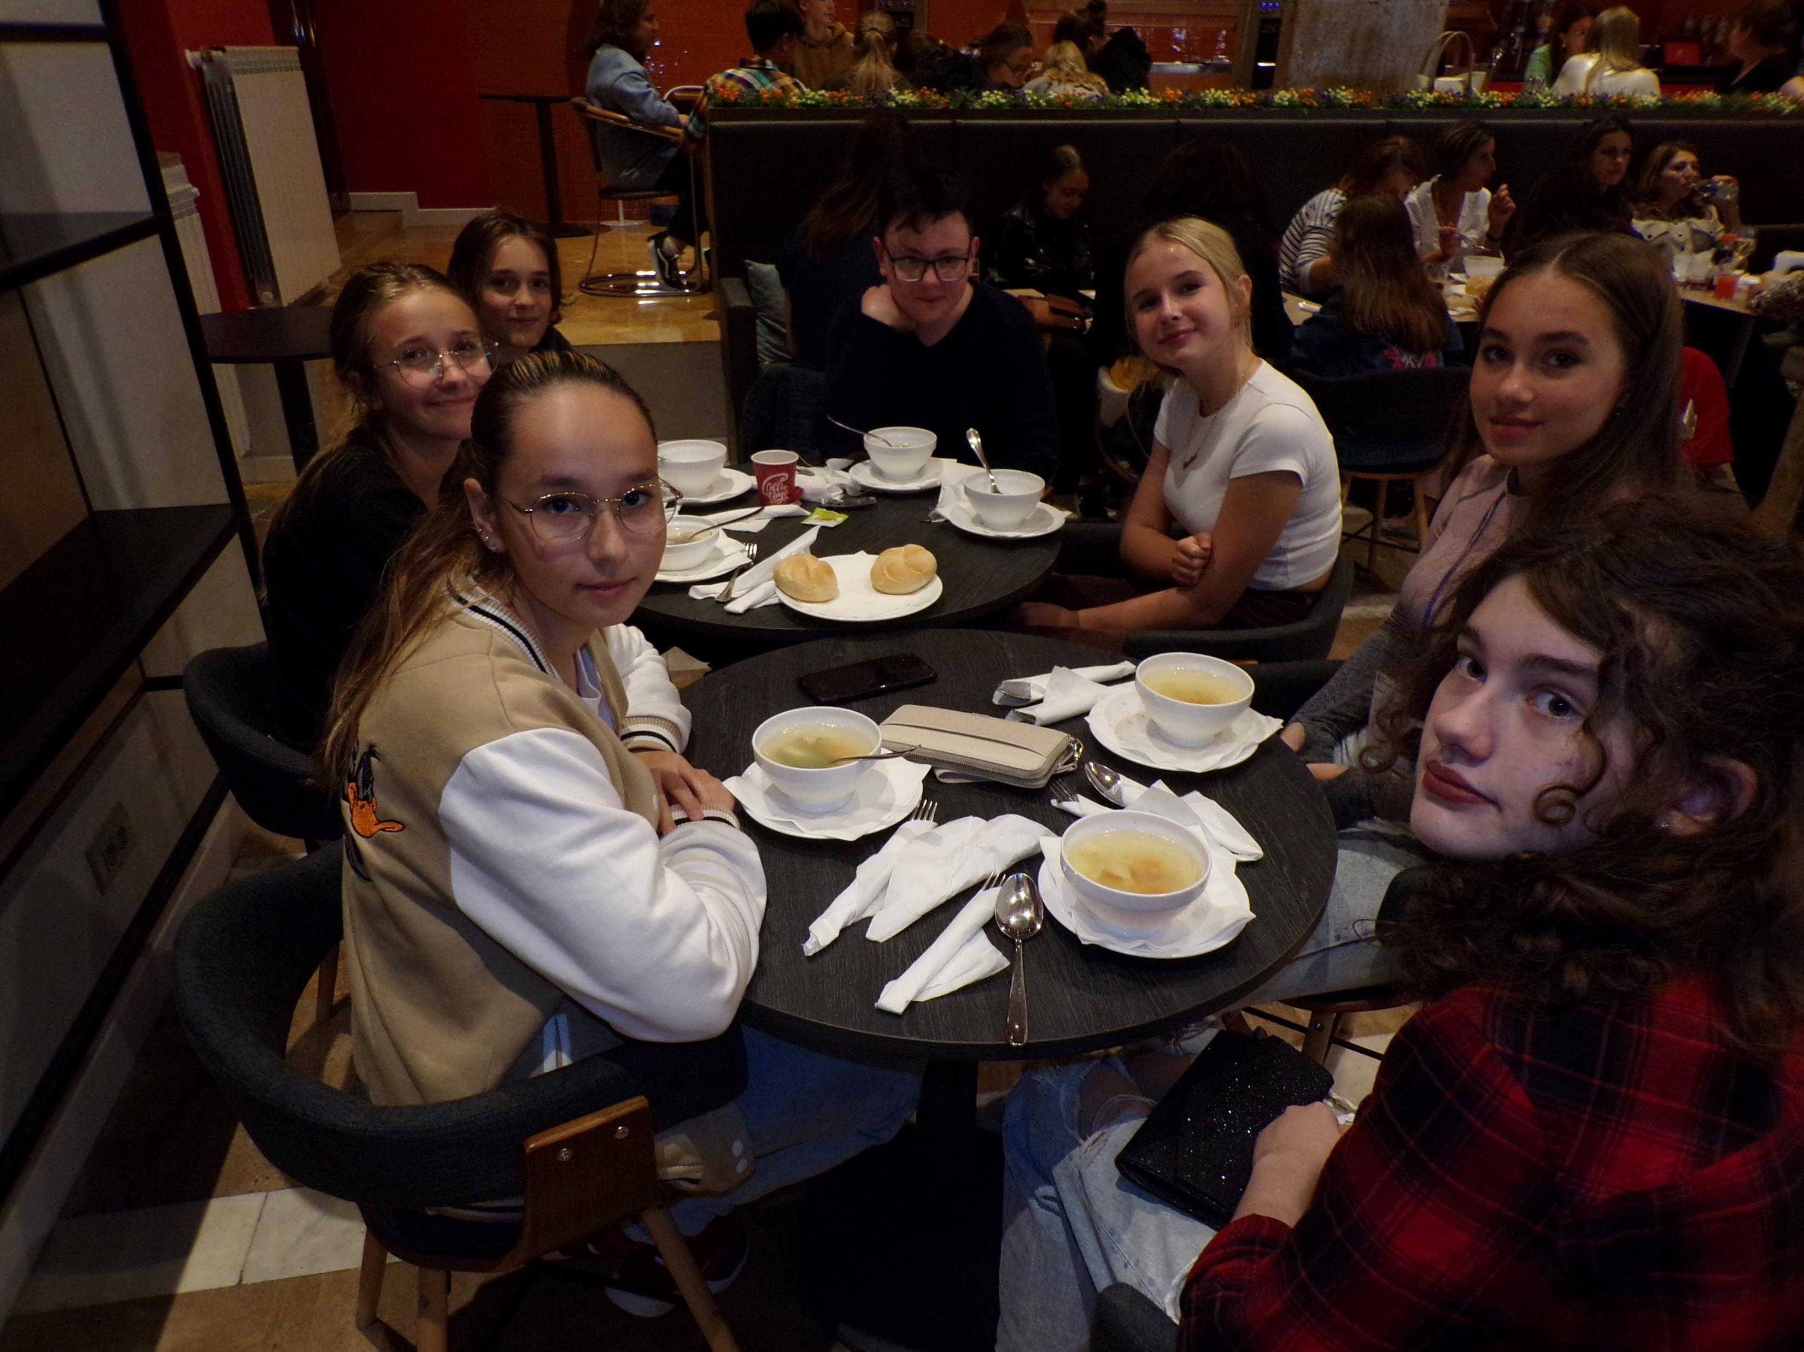

Slide 36
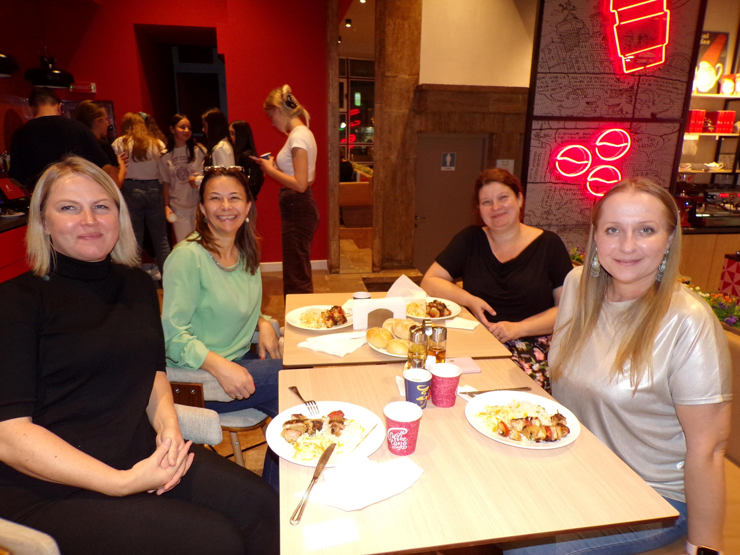
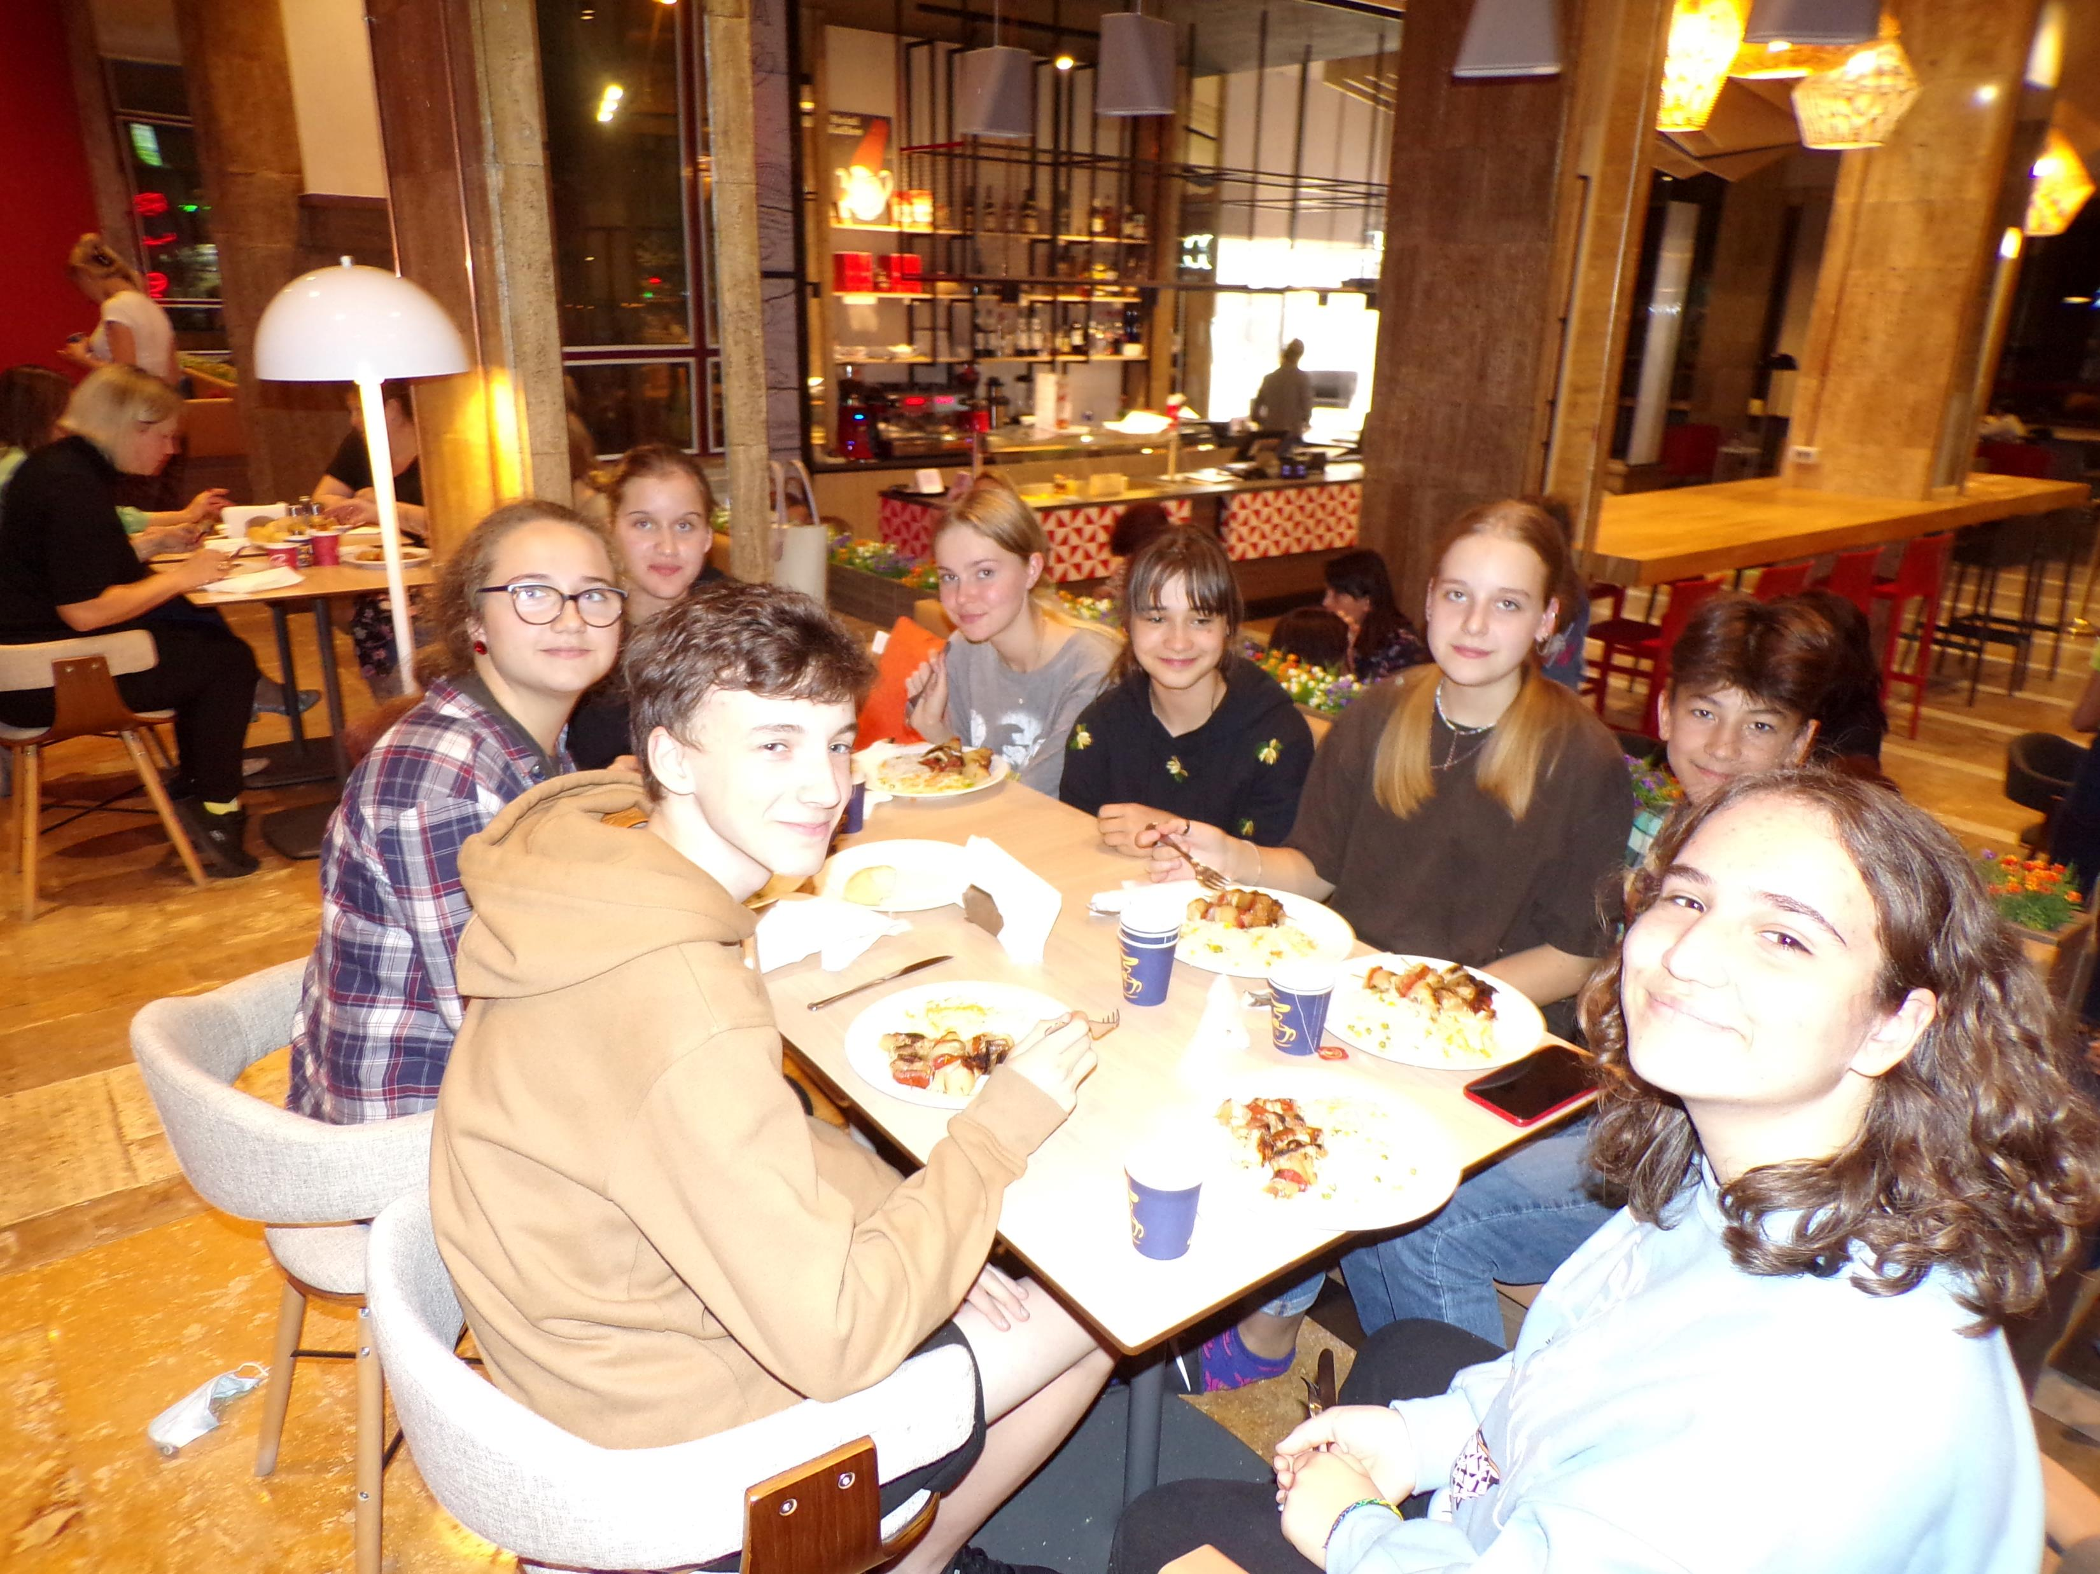

Slide 37
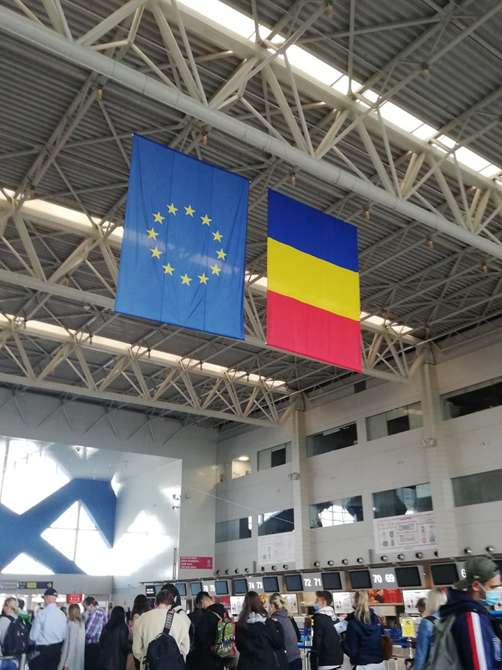
POWRÓT
Po śniadaniu zebraliśmy się pod hotelem, gdzie czekał na nas autokar.
PODRÓŻ
Galati – Bukareszt – Wiedeń – Warszawa – Wrocław

Slide 38
CZEGO DOŚWIADCZYLIŚMY, CO POZNALIŚMY
Zawarliśmy nowe znajomości
Poznaliśmy ciekawe osoby
Mieliśmy możliwość rozmawiania po anielsku na co dzień
Zapoznaliśmy się z kulturą Rumunii
Zobaczyliśmy jak funkcjonuje tamtejsza szkoła i jak prowadzone są lekcje

Slide 39
LEARNED LESSONS
NEW FRIENDSHIPS
MEETING NEW INTERESTING PEOPLES
ENGLISH CONVERSATIONS EVERY DAY
WE KNOW MORE ABOUT ROMANIAN CULTURE & LANGUAGE
LESSONS TOGETHER WITH ROMANIAN STUDENTS

Slide 40
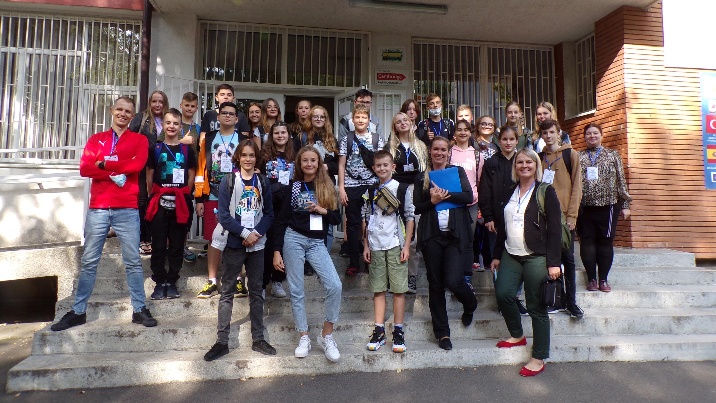
Mulṱumesc ☺
Thank you ☺
DZIĘKUJEMY ZA WSPANIAŁĄ PRZYGODĘ!

